Slide 1

Szeregowanie zadań w modelu deterministycznym
  dr hab. inż. Krzysztof Giaro
  Politechnika Gdańska, Wydział ETI
  pok. 207

Slide 2
Plan wykładu
Wstęp do deterministycznego szeregowania zadań
Metoda ścieżki krytycznej
Podstawowe problemy optymalizacji dyskretnej
Minimalizacja kryterium C_{max}
Minimalizacja kryterium ΣC_{i}
Minimalizacja kryterium L_{max}
Minimalizacja liczby spóźnionych zadań
Szeregowanie zadań na maszynach dedykowanych

Slide 3
Wstęp do deterministycznego szeregowania zadań
Dziedzina ta zajmuje się szeregowaniem (układaniem harmonogramów) zadań (programów, czynności, prac) na maszynach (procesorach, obrabiarkach, stanowiskach obsługi).
Szukamy harmonogramu wykonania dla danego zbioru zadań w określonych warunkach, tak by zminimalizować przyjęte kryterium oceny (koszt) uszeregowania.
Model deterministyczny: parametry systemu i zadań są od początku znane.
Geneza i motywacje praktyczne:
harmonogramowanie produkcji przemysłowej,
planowanie projektów,
organizacja pracy,
plany zajęć szkolnych, spotkań i konferencji,
przetwarzanie procesów w wielozadaniowych systemach operacyjnych,
organizacja obliczeń rozproszonych.

Slide 4
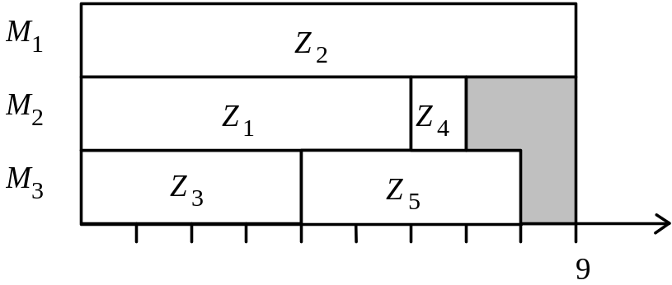
Wstęp do deterministycznego szeregowania zadań
Przykład. Pięć zadań o czasach wykonania p₁,...,p₅=6,9,4,1,4 należy uszeregować na trzech maszynach tak, by zakończyły się one możliwie jak najszybciej.
Reprezentacja graficzna harmonogramu – diagram Gantta
Dlaczego ten harmonogram jest poprawny?
Klasyczna zasada poprawności harmonogramu:
żadne zadanie nie może być jednocześnie wykonywane przez różne maszyny,
żaden procesor nie pracuje równocześnie nad różnymi zadaniami,
inne – wprowadzimy za chwilę ...

Slide 5
Wstęp do deterministycznego szeregowania zadań
Sposoby obsługi zadań
Procesory równoległe (każdy procesor może obsłużyć każde zadanie):
procesory identyczne – wszystkie są jednakowo szybkie,
procesory jednorodne – mają różne szybkości, ale stosunki czasów wykonania zadań są niezależne od maszyn,
procesory dowolne – prędkości zależą od wykonywanych zadań.
Uszeregowanie na maszynach równoległych

Slide 6
Wstęp do deterministycznego szeregowania zadań
Sposoby obsługi zadań
Procesory dedykowane
zadania są podzielone na operacje (zadanie Z_{j} zawiera operacje O_{ij} do wykonania na maszynach M_{i}, o długościach czasowych p_{ij}). Zadanie kończy się wraz z wykonaniem swej najpóźniejszej operacji,
dopuszcza się sytuację, gdy zadanie nie wykorzystuje wszystkich maszyn (operacje puste),
żadne dwie operacje tego samego zadania nie mogą wykonywać się równocześnie,
żaden procesor nie może równocześnie pracować nad różnymi operacjami.
Trzy główne typy systemów obsługi dla maszyn dedykowanych:
system przepływowy (flow shop) – operacje każdego zadania są wykonywane przez procesory w tej samej kolejności wyznaczonej przez numery maszyn,
system otwarty (open shop) – kolejność wykonania operacji w obrębie zadań jest dowolna,
system gniazdowy (job shop) – dla każdego zadania mamy dane przyporządkowanie maszyn operacjom oraz wymaganą kolejność.

Slide 7
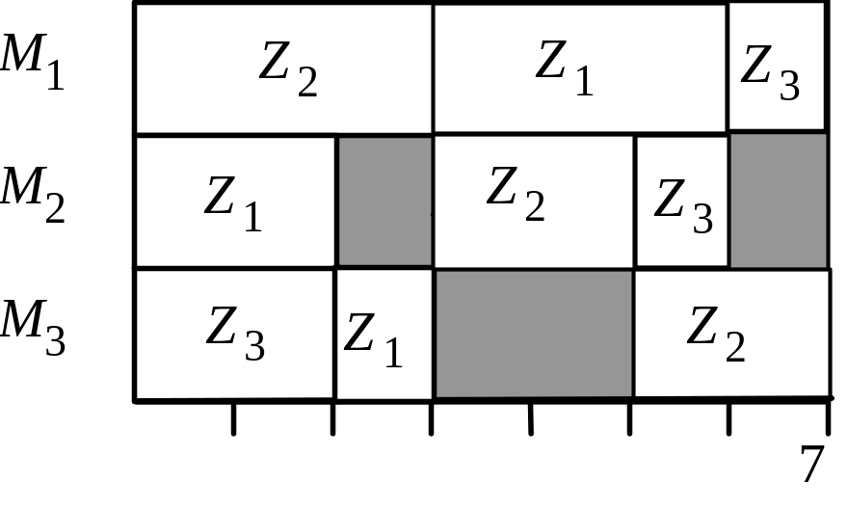
Wstęp do deterministycznego szeregowania zadań
Sposoby obsługi zadań
Procesory dedykowane – system otwarty
(kolejność operacji dowolna).
Przykład. Jednodniowy plan zajęć szkolnych.
Nauczyciele
M₁ M₂ M₃
Z₁ 3 2 1
Z₂ 3 2 2
Z₃ 1 1 2
Klasy

Slide 8
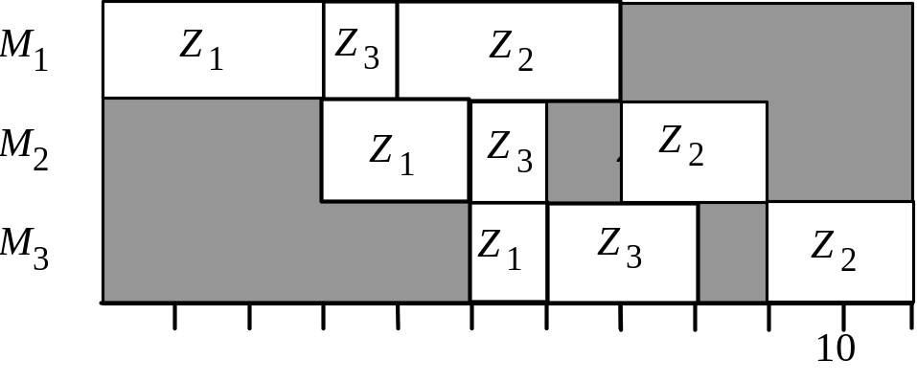
Wstęp do deterministycznego szeregowania zadań
Sposoby obsługi zadań
Procesory dedykowane – system przepływowy (kolejność operacji musi być zgodna z numeracją maszyn).
Przykład. Taśma produkcyjna.
Z_{a}
Z_{b}
Z_{c}
M₁
M₂
M₃
Roboty
M₁ M₂ M₃
Z₁ 3 2 1
Z₂ 3 2 2
Z₃ 1 1 2
Detale
Maszyny dedykowane zostawimy na później ...

Slide 9
Wstęp do deterministycznego szeregowania zadań
Parametry zadań
Dane są: zbiór n zadań Z={Z₁,...,Z_{n}} oraz m maszyn (procesorów) M={M₁,...,M_{m}}.
Zadanie Z_{j} :
Czas wykonywania. Dla procesorów identycznych jest on niezależny od maszyny i wynosi p_{j}. Procesory jednorodne M_{i} charakteryzują się współczynnikami szybkości b_{i}, wtedy czas dla M_{i} to p_{j}/b_{i}. Dla maszyn dowolnych mamy czasy p_{ij} zależne od zadań i procesorów.
Moment przybycia (release time) r_{j}. Czas, od którego zadanie może zostać podjęte. Wartość domyślna – zero.
Termin zakończenia d_{j}. Opcjonalny parametr. Występuje w dwóch wariantach. Może oznaczać czas, od którego nalicza się spóźnienie (due date), lub termin, którego przekroczyć nie wolno (deadline).
Waga w_{j} – opcjonalny parametr, określający ważność zadania przy naliczaniu kosztu harmonogramu. Domyślnie zadania są jednakowej wagi i wtedy w_{j}=1.

Slide 10
Wstęp do deterministycznego szeregowania zadań
Parametry zadań
Zadania zależne:
W zbiorze zadań Z można wprowadzić ograniczenia kolejnościowe w postaci dowolnej relacji częściowego porządku. Wówczas Z_{i}Z_{j} oznacza, że zadanie Z_{j} może się zacząć wykonywać dopiero po zakończeniu Z_{i} (czemu? np. Z_{j} korzysta z wyników pracy Z_{i}).
Jeśli ograniczenia te nie występują, mówimy o zadaniach niezależnych (tak się przyjmuje domyślnie) w przeciwnym razie są one zależne.
Relację zwykle podaje się w postaci acyklicznego digrafu o wierzchołkach z Z (droga z Z_{i} do Z_{j} oznacza, że Z_{i}Z_{j}) z łukami przechodnimi, lub bez (tylko relacje nakrywania – diagram Hassego).

Slide 11
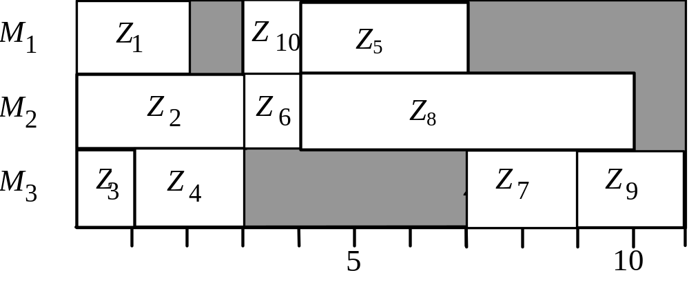
Wstęp do deterministycznego szeregowania zadań
Parametry zadań
Przykład. Harmonogram dla zadań zależnych (p_{j} podano w kółkach).
Z₁
2
Z₂
3
Z₃
1
Z₄
2
Z₅
Z₆
3
1
6
Z₈
Z₇
2
Z₁₀
1
Z₉
2

Slide 12
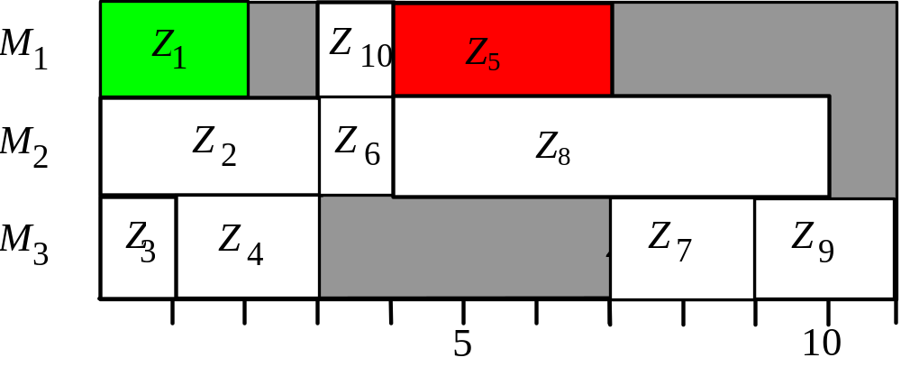
Wstęp do deterministycznego szeregowania zadań
Parametry zadań
Przykład. Harmonogram dla zadań zależnych (p_{j} podano w kółkach).
Z₁
2
Z₂
3
Z₃
1
Z₄
2
Z₅
Z₆
3
1
6
Z₈
Z₇
2
Z₁₀
1
Z₉
2

Slide 13
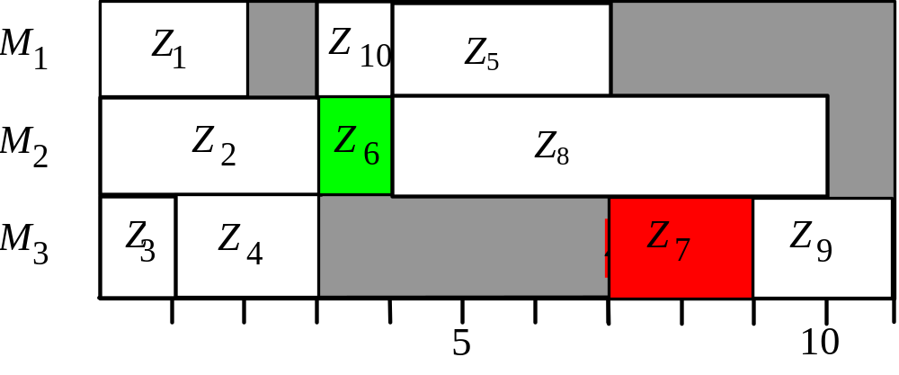
Wstęp do deterministycznego szeregowania zadań
Parametry zadań
Przykład. Harmonogram dla zadań zależnych (p_{j} podano w kółkach).
Z₁
2
Z₂
3
Z₃
1
Z₄
2
Z₅
Z₆
3
1
6
Z₈
Z₇
2
Z₁₀
1
Z₉
2

Slide 14
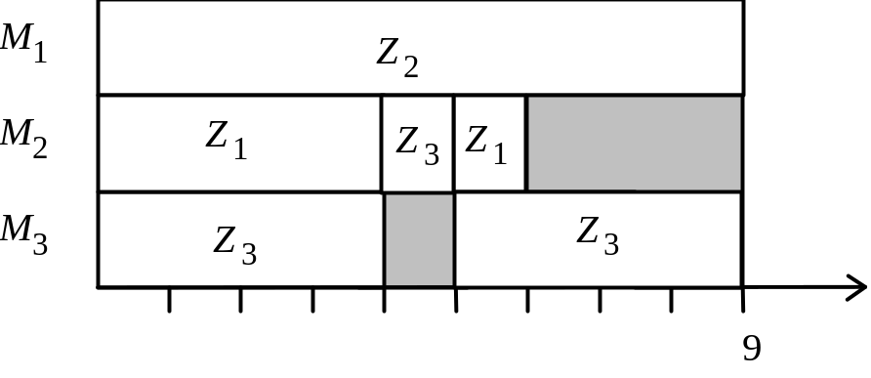
Wstęp do deterministycznego szeregowania zadań
Parametry zadań
Zadania mogą być:
niepodzielne – przerwy w wykonaniu są niedopuszczalne (domyślnie),
podzielne – wykonanie można przerwać i podjąć ponownie, w przypadku maszyn równoległych nawet na innym procesorze.
Uszeregowanie zadań podzielnych na maszynach równoległych

Slide 15
Wstęp do deterministycznego szeregowania zadań
Zasady poprawności harmonogramu (już w całości):
w każdej chwili procesor może wykonywać co najwyżej jedno zadanie,
w każdej chwili zadanie może być obsługiwane przez co najwyżej jeden procesor,
zadanie Z_{j} wykonuje się w całości w przedziale czasu [r_{j},∞),
spełnione są ograniczenia kolejnościowe,
w przypadku zadań niepodzielnych każde zadanie wykonuje się nieprzerwanie w pewnym domknięto–otwartym przedziale czasowym, dla zadań podzielnych czasy wykonania tworzą skończoną sumę rozłącznych przedziałów.

Slide 16
Wstęp do deterministycznego szeregowania zadań
Kryteria kosztu harmonogramu
Położenie zadania Z_{i} w gotowym harmonogramie:
moment zakończenia C_{i} (ang. completion time),
czas przepływu przez system (flow time) F_{i}=C_{i}–r_{i},
opóźnienie (lateness) L_{i}=C_{i}–d_{i},
spóźnienie (tardiness) T_{i}=max{C_{i}–d_{i},0},
“znacznik spóźnienia” U_{i}=w(C_{i}>d_{i}), a więc odpowiedź (0/1 czyli Nie/Tak) na pytanie „czy zadanie się spóźniło?”

Slide 17
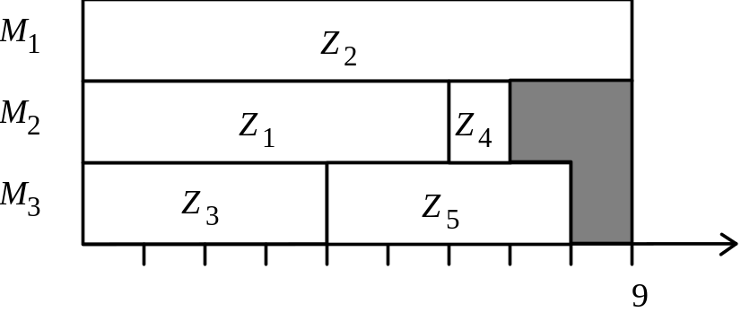
Wstęp do deterministycznego szeregowania zadań
Kryteria kosztu harmonogramu
Najczęściej stosowane:
długość uszeregowania C_{max}=max{C_{j} : j=1,...,n},
całkowity (łączny) czas zakończenia zadania ΣC_{j} = Σ_{i=1,...,n} C_{i},
średni czas przepływu F = (Σ_{i=1,...,n} F_{i})/n.
C_{max} = 9,
ΣC_{j} = 6+9+4+7+8 = 34
Uszeregowanie na trzech maszynach równoległych. p₁,...,p₅=6,9,4,1,4.
Można wprowadzać wagi (priorytety) zadań:
całkowity ważony czas zakończenia Σw_{j}C_{j} = Σ_{i=1,...,n} w_{i}C_{i},
w₁,...,w₅=1,2,3,1,1
Σw_{j}C_{j} = 6+18+12+7+8 = 51

Slide 18
Wstęp do deterministycznego szeregowania zadań
Kryteria kosztu harmonogramu
Oparte na wymaganych terminach zakończenia:
maksymalne opóźnienie L_{max}=max{L_{j} : j=1,...,n},
maksymalne spóźnienie T_{max}=max{T_{j} : j=1,...,n},
całkowite spóźnienie ΣT_{j} = Σ_{i=1,...,n} T_{i},
liczba spóźnionych zadań ΣU_{j} = Σ_{i=1,...,n} U_{i},
można wprowadzać wagi zadań, np łączne ważone spóźnienie
Σw_{j}T_{j} = Σ_{i=1,...,n} w_{i}T_{i.}
Zadanie: Z₁ Z₂ Z₃ Z₄ Z₅
d_{i}= 7 7 5 5 8
L_{i}= –1 2 –1 2 0
T_{i}= 0 2 0 2 0
L_{max} = T_{max} = 2
ΣT_{j} = 4, ΣU_{j} = 2
Niektóre kryteria są sobie równoważne
ΣL_{i} = ΣC_{i} –Σd_{i}, F= (ΣC_{i})/n – (Σr_{i})/n.

Slide 19
Wstęp do deterministycznego szeregowania zadań
Jak to opisać? Notacja trójpolowa.
α | β | γ
środowisko maszynowe
charakterystyka zadań
kryterium optymalizacji
α może mieć postać:
P – procesory identyczne
Q – procesory jednorodne
R – procesory dowolne
O – system otwarty (open shop)
F – system przepływowy (flow shop)
PF – „permutacyjny” flow shop
J – system ogólny (job shop)
Ponadto:
po symbolu można podać liczbę maszyn np. O4,
dla jednej maszyny piszemy cyfrę 1 bez symbolu (wtedy model nie ma znaczenia),
piszemy – przy braku maszyn (czynności bezstanowiskowe).

Slide 20
Wstęp do deterministycznego szeregowania zadań
Jak to opisać? Notacja trójpolowa.
β puste to cechy domyślne: zadania są niepodzielne, niezależne, z r_{j}=0, czasy wykonania i ewentualne wymagane terminy zakończenia d_{j} dowolne.
β Możliwe wartości:
pmtn – zadania podzielne (preemption),
res – wymagane są dodatkowe zasoby (nie omawiamy),
prec – zadania zależne,
r_{j} – występują różne wartości momentów przybycia,
p_{j}=1 lub UET – zadania o jednostkowym czasie wykonania,
p_{ij}∈{0,1} lub ZUET – operacje w zadaniach są jednostkowe lub puste (procesory dedykowane),
C_{j}≤d_{j} – istnieją wymagane i nieprzekraczalne terminy zakończenia zadań,
no–idle – procesory muszą pracować w sposób ciągły, bez okienek,
no–wait – okienka między operacjami w zadaniach są zabronione (procesory dedykowane).

Slide 21
Wstęp do deterministycznego szeregowania zadań
Jak to opisać? Notacja trójpolowa.
β Możliwe wartości:
in–tree, out–tree, chains ... – różne szczególne postaci relacji zależności kolejnościowych (prec).
in–tree
out–tree

Slide 22
Wstęp do deterministycznego szeregowania zadań
Jak to opisać? Notacja trójpolowa.
Przykłady.
P3|prec|C_{max} – szeregowanie niepodzielnych zadań zależnych na trzech identycznych maszynach równoległych w celu zminimalizowania długości harmonogramu.
R|pmtn,prec,r_{i}|ΣU_{i} – szeregowanie podzielnych zadań zależnych z różnymi czasami przybycia i terminami zakończenia na równoległych dowolnych maszynach (liczba procesorów jest częścią danych) w celu minimalizacji liczby zadań spóźnionych.
1|r_{i},C_{i}≤d_{i}|– – pytanie o istnienie (brak kryterium kosztu, więc nic nie optymalizujemy!) uszeregowania zadań niepodzielnych i niezależnych o różnych momentach przybycia na jednej maszynie, tak by żadne zadanie nie było spóźnione.

Slide 23
Wstęp do deterministycznego szeregowania zadań
Redukcje podproblemów do problemów ogólniejszych
Przykłady.
R
∅
∑w_{i}F_{i}
∑w_{i}T_{i}
∑w_{i}U_{i}
Q
Rm
p_{i}=1
F
∑T_{i}
∑U_{i}
Qm
P
Pm
∅
prec
L_{max}
r_{j}
in–tree
out–tree
1
C_{max}
∅
chain

Slide 24
Wstęp do deterministycznego szeregowania zadań
Złożoność problemów szeregowania
Jeżeli uwzględnimy tylko liczby maszyn 1,2,3,•, to istnieje 4536 problemów, z których:
416 – wielomianowe,
3817 – NP–trudne,
303 – otwarte.
Jak sobie radzić z NP–trudnością?
wielomianowe algorytmy przybliżone o gwarantowanej dokładności względnej,
dokładne algorytmy pseudowielomianowe,
algorytmy dokładne, szybkie tylko w średnim przypadku,
heurystyki wyszukujące (np. tabu search, algorytmy genetyczne),
dla małych rozmiarów danych – wykładnicze przeszukiwanie wyczerpujące (np. branch–bound).

Slide 25
Wstęp do deterministycznego szeregowania zadań
Ogólny schemat analizy zagadnienia
Problem optymalizacyjny X
wersja decyzyjna X_{d}
Stwórz efektywny
algorytm dla X
X_{d} ∈ P? ↔ X_{d} ∈ NPC?
Zbuduj dla X algorytm
pseudowielomianowy
X_{d} ∈ PseudoP? ↔ X_{d} ∈ NPC! ?
Wielomianowe algorytmy:
przybliżone
schematy aproksymacyjne
Tak
Zadowalają nas przybliżenia?
Nie
Brak
Określ satysfakcjonującą
restrykcję zagadnienia X
Małe dane: szukanie wyczerpujące (branch & bound)
Heurystyki: tabu search, algorytmy genetyczne, ...

Slide 26
Szeregowanie operacji bezprocesorowych.
Metoda ścieżki krytycznej.
Model –|prec|C_{max} operacji o różnych czasach wykonania, z zależnościami kolejnościowymi, ale nie wymagających procesorów. Celem jest znalezienie najkrótszego możliwego harmonogramu.
Relacja zależności kolejnościowych  to częściowy porządek (bez przekątnej) w zbiorze zadań, czyli jest ona:
przeciwzwrotna: ∀_{Zi} ¬Z_{i}Z_{i}
przechodnia ∀_{Zi,Zj,Zk,}(Z_{i}Z_{j} ∧ Z_{j}Z_{k}) ⇒ Z_{i}Z_{k}

Slide 27
Szeregowanie operacji bezprocesorowych.
Metoda ścieżki krytycznej.
Metody reprezentacji relacji zależności kolejnościowych  za pomocą digrafu acyklicznego.
Sieć AN (activity on node):
wierzchołki odpowiadają operacjom, ich wagi (liczby naturalne) są równe czasom wykonywania,
Z_{i}Z_{j} ⇔ w sieci istnieje ścieżka skierowana z wierzchołka Z_{i} do wierzchołka Z_{j},
zwykle usuwa się łuki przechodnie (jak w diagramie Hassego).
Sieć AA (activity on arc):
łuki odpowiadają operacjom, ich długości są równe czasom wykonywania,
przez każdy wierzchołek przechodzi droga z Z (źródło) do U (ujście),
Z_{i}Z_{j} ⇔ łuk Z_{i} kończy się w początku łuku Z_{j}, lub też w sieci istnieje ścieżka skierowana z końca łuku Z_{i} do początku Z_{j},
można wprowadzać operacje pozorne – łuki o zerowej długości.

Slide 28
Szeregowanie operacji bezprocesorowych.
Metoda ścieżki krytycznej.
Metody reprezentacji relacji  za pomocą digrafu acyklicznego.
Przykład. Ta sama relacja porządku dla zbioru 19 operacji.
Z₄,2
Z₈,2
Z₁₃,6
sieć AN
A
Z₄,2
D
Z₈,2
F
Z₁₃,6
I
Z₁,3
Z₅,4
Z₉,1
Z₁₄,5
Z₁₈,5
Z₁,3
Z₅,4
Z₉,1
Z₁₄,5
Z₁₈,5
Z₂,8
Z₁₉,3
Z₂,8
C
Z₁₀,2
G
Z₁₅,9
Z₁₀,2
Z₁₅,9
Z
U
Z₃,2
Z₆,6
Z₇,9
Z₁₁,1
Z₁₆,6
Z₃,2
Z₆,6
Z₁₁,1
Z₁₆,6
Z₁₉,3
Z₁₂,2
Z₁₇,2
sieć AA
B
Z₇,9
Z₁₂,2
Z₁₇,2
E
H
J
Przykład. Przy translacji AN ➔ AA niekiedy trzeba wprowadzić (zerowe) operacje pozorne.
A
Z₁
Z₃
Z₁
Z₃
U
Z
Z₀,p₀=0
Z₂
Z₄
Z₂
Z₄
B

Slide 29
Szeregowanie operacji bezprocesorowych.
Metoda ścieżki krytycznej.
Model –|prec|C_{max} operacji o różnych czasach wykonania, z zależnościami kolejnościowymi, ale nie wymagających procesorów. Celem jest znalezienie najkrótszego możliwego harmonogramu.
Zasada: dla każdej operacji określamy najwcześniejszy możliwy moment uruchomienia tj. maksymalną „długość” ścieżki doń prowadzącej.
Jak to zrobić?
Algorytm dla AN:
1. numeruj wierzchołki „topologicznie” (brak łuków „pod prąd”),
2. wierzchołkom Z_{a} bez poprzedników nadaj etykietę l(Z_{a})=0, a kolejnym wierzchołkom Z_{i} przypisuj l(Z_{i})=max{l(Z_{j})+p_{j}: istnieje łuk z Z_{j} do Z_{i}},
Wynik: l(Z_{i}) jest najwcześniejszym możliwym terminem rozpoczęcia Z_{i}.
Algorytm dla AA:
1. numeruj wierzchołki „topologicznie”,
2. źródłu Z nadaj etykietę l(Z)=0, a kolejnym wierzchołkom v przypisuj l(v)=max{l(u)+p_{j}: łuk Z_{j} prowadzi z u do v},
Wynik: l(v) wierzchołka początkowego Z_{j} jest najwcześniejszym możliwym terminem rozpoczęcia tej operacji. l(U) to termin zakończenia harmonogramu.

Slide 30
Szeregowanie operacji bezprocesorowych.
Metoda ścieżki krytycznej.
Model –|prec|C_{max} operacji o różnych czasach wykonania, z zależnościami kolejnościowymi, ale nie wymagających procesorów. Celem jest znalezienie najkrótszego możliwego harmonogramu.
Przykład. Harmonogram dla sieci AA złożonej z 19 operacji.
Z:
A:
B:
C:
D:
E:
F:
G:
H:
I:
J:
U:
0
Terminy
uruchomienia
A
Z₄,2
D
Z₈,2
F
Z₁₃,6
I
Porządek
topologiczny
3
Z:0+3
2
Z:0+2
Z₁,3
Z₅,4
Z₉,1
Z₁₄,5
Z₁₈,5
8
Z:0+8, A:3+4, B:2+6
5
A:3+2
Z₂,8
C
Z₁₀,2
G
Z₁₅,9
11
B:2+9
Z
U
9
C:8+1, D:5+2
Z₃,2
Z₆,6
Z₁₁,1
Z₁₆,6
12
C:8+2, E:11+1
Z₁₉,3
13
E:11+2
17
F:9+6, G:12+5
B
Z₇,9
E
Z₁₂,2
H
Z₁₇,2
J
18
G:12+6, H:13+2
22
I:17+5, J:18+3, G:12+9

Slide 31
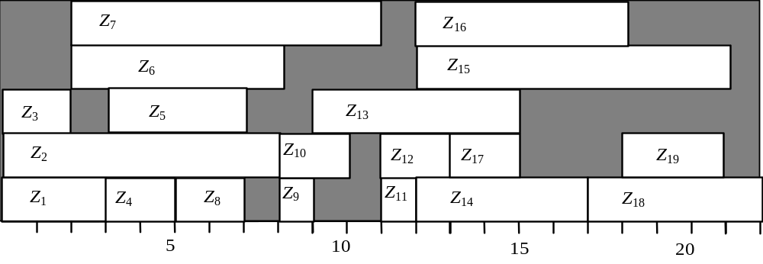
Szeregowanie operacji bezprocesorowych.
Metoda ścieżki krytycznej.
Z₄,2
Z₈,2
Z₁₃,6
D
Z₁,3
A
Z₄,2
Z₈,2
F
Z₁₃,6
I
Z₅,4
Z₉,1
Z₁₄,5
Z₁₈,5
Z₂,8
Z₁,3
Z₅,4
Z₉,1
Z₁₄,5
Z₁₈,5
Z₁₀,2
Z₁₅,9
Z₁₉,3
Z₃,2
Z₆,6
Z₂,8
C
Z₁₀,2
G
Z₁₅,9
Z₁₁,1
Z₁₆,6
Z
U
Z₇,9
Z:
A:
B:
C:
D:
E:
F:
G:
H:
I:
J:
U:
0
3
Z₁₂,2
Z₁₇,2
Z₃,2
Z₆,6
Z₁₁,1
Z₁₆,6
Z₁₉,3
2
8
B
Z₇,9
E
Z₁₂,2
H
Z₁₇,2
J
5
11
9
12
13
17
18
22

Slide 32
Szeregowanie operacji bezprocesorowych.
Metoda ścieżki krytycznej.
Algorytmy ścieżki krytycznej minimalizują nie tylko C_{max}, ale wszystkie zdefiniowane wcześniej funkcje kryterialne.
Możemy wprowadzić do modelu różne wartości terminów przybycia r_{j} dla zadań Z_{j} – dodając „sztuczne” zadania (o długości r_{j}):
  jako wierzchołki – poprzednicy w modelu AN,
  jako łuk prowadzący ze źródła Z do początku łuku Z_{j} w modelu AA.

Slide 33
Podstawowe problemy optymalizacji dyskretnej
Zagadnienie maksymalnego przepływu w sieci. Dany jest multidigraf bez pętli D(V,E) o łukach obciążonych wagami w:E→N (przepustowość) i dwóch wyróżnionych i różnych wierzchołkach z (źródło) i u (ujście). Znajdź przepływ p:E→N∪{0} o maksymalnej możliwej objętości.
Co to jest przepływ o objętości P?
∀_{e∈E} p(e)≤w(e), (nie wolno przekroczyć przepustowości łuków)
∀_{v∈V–{z,u}} Σ_{e wchodzi do v} p(e) – Σ_{e wychodzi z v} p(e) = 0,
(do „zwykłego” wierzchołka „wpływa” tyle ile „wypływa”)
Σ_{e wchodzi do u} p(e) – Σ_{e wychodzi z u} p(e) = P,
(przez ujście „wypływa” z sieci P jednostek)
Σ_{e wchodzi do z} p(e) – Σ_{e wychodzi z z} p(e) = –P.
(wniosek: do źródła „wpływa” P jednostek)

Slide 34
Podstawowe problemy optymalizacji dyskretnej
Zagadnienie maksymalnego przepływu w sieci. Dany jest multidigraf bez pętli D(V,E) o łukach obciążonych wagami w:E→N (przepustowość) i dwóch wyróżnionych i różnych wierzchołkach z (źródło) i u (ujście). Znajdź przepływ p:E→N∪{0} o maksymalnej możliwej objętości.
5
2
1
1
3
Z
2
3
2
U
2
1
1
4
Sieć, przepustowości
łuków.

Slide 35
Podstawowe problemy optymalizacji dyskretnej
Zagadnienie maksymalnego przepływu w sieci. Dany jest multidigraf bez pętli D(V,E) o łukach obciążonych wagami w:E→N (przepustowość) i dwóch wyróżnionych i różnych wierzchołkach z (źródło) i u (ujście). Znajdź przepływ p:E→N∪{0} o maksymalnej możliwej objętości.
5/2
2/2
1/0
1/0
3/2
Z
2/2
3/1
2/2
U
2/1
1/1
1/1
4/1
... i przepływ. P=5
Złożoność O(|V||E|) ≤ O(|V|³).

Slide 36
Podstawowe problemy optymalizacji dyskretnej
Różne modele kolorowania grafów.
Problemy najdłuższej (najkrótszej) drogi w grafie.
Zagadnienia programowania liniowego – są rozwiązywalne w czasie wielomianowym.
Wyszukiwanie skojarzeń w grafach. Dany jest graf G(V,E) i funkcja wag zadana na krawędziach w:E→N∪{0}. Skojarzeniem nazywamy dowolny podzbiór A⊆E o krawędziach niesąsiadujących.
Największe skojarzenie: znajdź skojarzenie o maksymalnej możliwej liczbie krawędzi (α(L(G))). Złożoność O(|E||V|^{1/2}).
Najcięższe (najlżejsze) skojarzenie o danym rozmiarze. Dla danej liczby k≤α(L(G)) znajdź skojarzenie o k krawędziach i maksymalnej (minimalnej) możliwej sumie wag.
Najcięższe skojarzenie. Znajdź skojarzenie o maksymalnej możliwej sumie wag. Złożoności O(|V|³) dla grafów dwudzielnych i O(|V|⁴) dla dowolnych grafów.

Slide 37
Podstawowe problemy optymalizacji dyskretnej
1
1
1
1
1
1
10
1
10
1
1
1
1
1
1
1
Liczność: 4
Waga: 4
Liczność: 3
Waga: 12
Największe skojarzenie nie musi być najcięższym i odwrotnie.

Slide 38
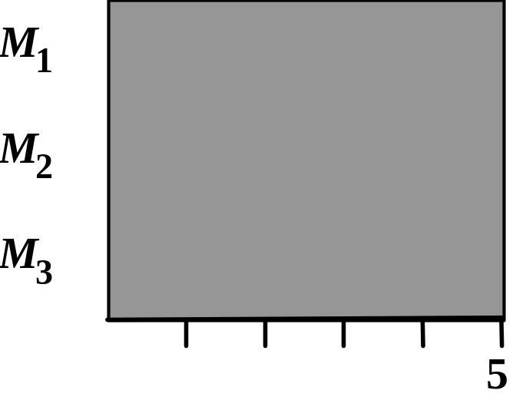
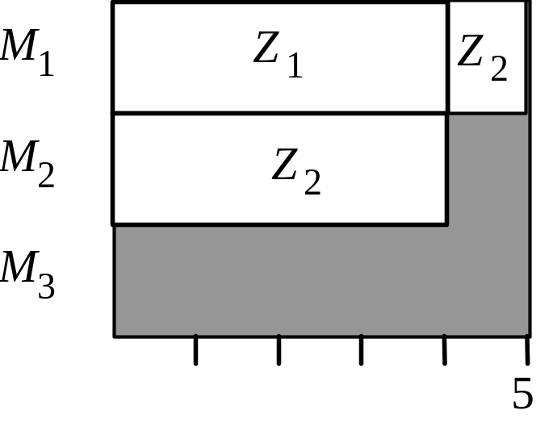
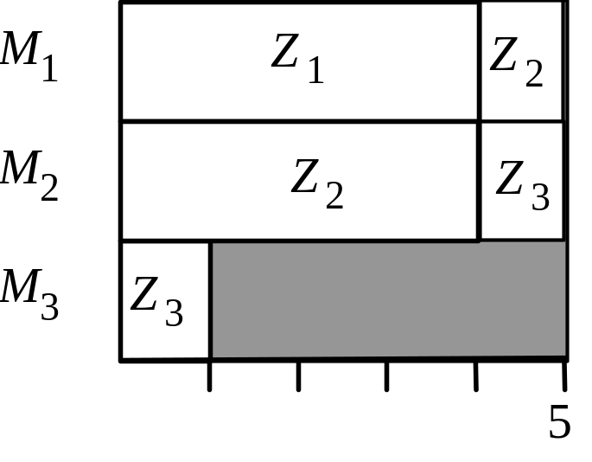
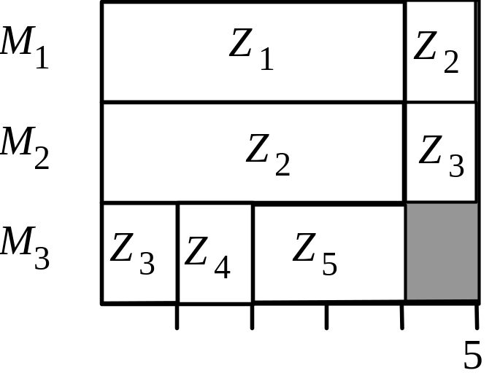
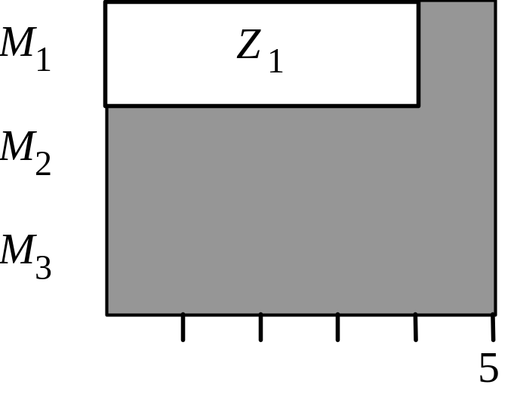
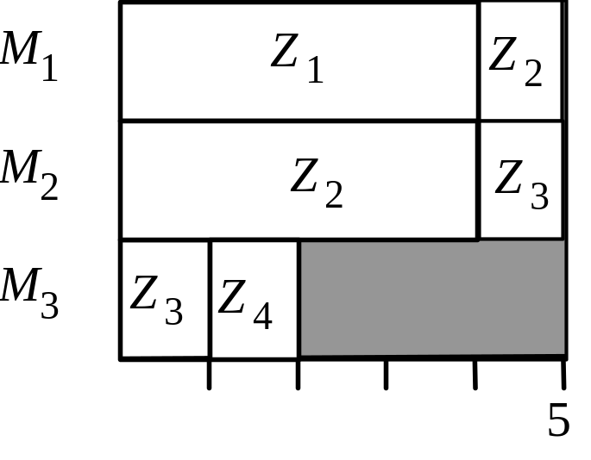
Minimalizacja długości harmonogramu.
Maszyny równoległe.
Procesory identyczne, zadania niezależne
Zadania podzielne P|pmtn|C_{max}.
Algorytm McNaughtona Złożoność O(n)
1. Wylicz optymalną długość C_{max}*=max{Σ_{j=1,...,n} p_{j}/m, max _{j=1,...,n} p_{j}},
2. Szereguj kolejno zadania na maszynie, po osiągnięciu C_{max}* przerwij zadanie i (jeśli się nie zakończyło) kontynuuj je na następnym procesorze począwszy od chwili 0.
Przykład. m=3, n=5, p₁,...,p₅=4,5,2,1,2.
Σ_{i=1,...,5} p_{i}=14, max p_{i}=5,
C_{max}*=max{14/3,5}=5.
Uwaga oznaczenie: przez X* (gdzie X – nazwa kryterium) będziemy rozumieli wartość optymalną (tj. najmniejszą możliwą) tego kryterium dla konkretnej instancji problemu szeregowania np. C_{max}*, L_{max}*.

Slide 39
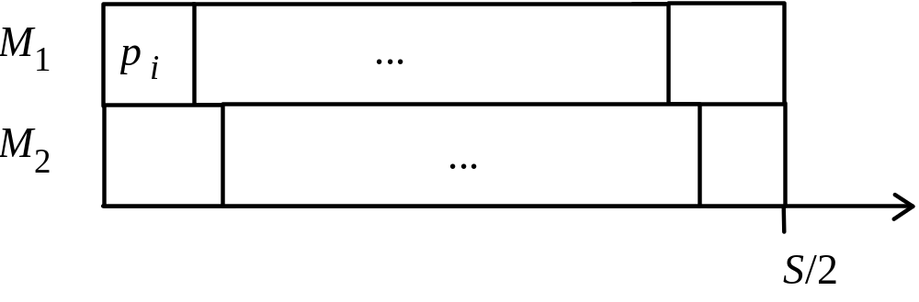
Minimalizacja długości harmonogramu.
Maszyny równoległe.
Procesory identyczne, zadania niezależne
Zadania niepodzielne P||C_{max}.
Problem jest NP–trudny już na dwóch maszynach (P2||C_{max}).
Dowód. Problem podziału: dany jest ciąg a₁,...a_{n} liczb naturalnych o S=Σ_{i=1,...,n} a_{i} parzystej. Czy istnieje jego podciąg o sumie S/2?
Redukcja PP ➔ P2||C_{max}: bierzemy n zadań o p_{j}=a_{j} (j=1,...,n), dwie maszyny, pytamy o istnienie uszeregowania z C_{max}≤S/2.
Dokładny algorytm dynamiczny o czasie pracy O(nC^{m}), gdzie C≥C_{max}*.

Slide 40
Minimalizacja długości harmonogramu.
Maszyny równoległe.
Procesory identyczne, zadania niezależne
Zadania niepodzielne P||C_{max}.
Wielomianowe algorytmy przybliżone.
Szeregowanie listowe (List Scheduling LS) – stosowane w rozmaitych zagadnieniach:
Ustal kolejność zadań na liście,
Za każdym razem, gdy zwalnia się jakaś maszyna/maszyny, wybieraj pierwsze (według „listy”) wolne (w tym momencie) zadania i przypisuj je do zwalniających się procesorów.
Dotyczy problemów z zależnościami kolejnościowymi. Zadanie Z_{i} jest wolne od chwili, w której ukończony został jej ostatni poprzednik Z_{j} (tj. Z_{j}Z_{i}).
Zadania niezależne zawsze są wolne.

Slide 41
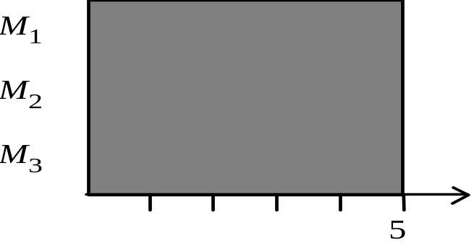


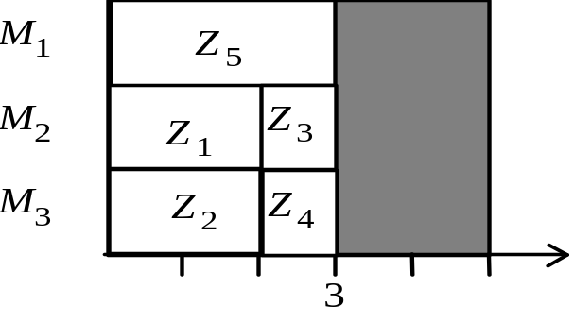



Minimalizacja długości harmonogramu.
Maszyny równoległe.
Procesory identyczne, zadania niezależne
Zadania niepodzielne P||C_{max}.
Wielomianowe algorytmy przybliżone.
Szeregowanie listowe (List Scheduling LS) – stosowane w rozmaitych zagadnieniach:
Ustal kolejność zadań na liście,
Za każdym razem, gdy zwalnia się jakaś maszyna/maszyny, wybieraj pierwsze (według „listy”) wolne (w tym momencie) zadania i przypisuj je do zwalniających się procesorów.
Przykład. m=3, n=5, p₁,...,p₅=2,2,1,1,3.
Uszeregowanie
listowe
Uszeregowanie
optymalne

Slide 42
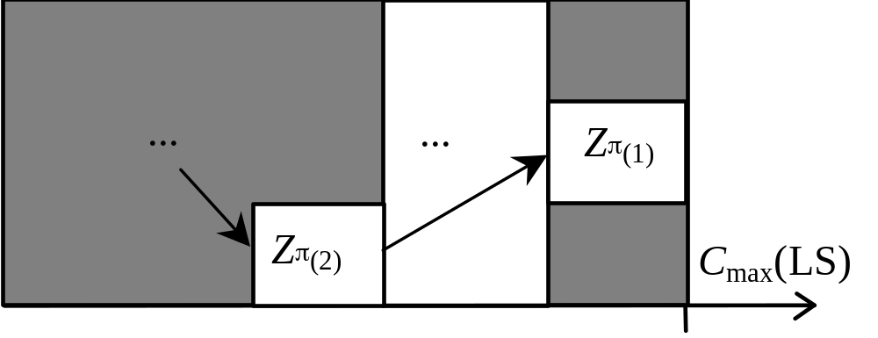
Minimalizacja długości harmonogramu.
Maszyny równoległe.
Procesory identyczne, zadania niezależne
Zadania niepodzielne P||C_{max}.
Wielomianowe algorytmy przybliżone.
Szeregowanie listowe (List Scheduling LS) w skrócie:
Z ustalonego ciągu zadań wybieraj pierwsze wolne (według „listy”), przypisując je zawsze do zwalniającego się procesora.
Dokładność. LS jest 2–przybliżone: C_{max}(LS)≤(2–m^{–1})C_{max}*.
Dowód (obejmuje ogólniejszy model zadań z zależnościami kolejnościowymi P|prec|C_{max}). W harmonogramie LS znajdujemy łańcuch zadań Z_{π(1)},..., Z_{π(k)}:
Z_{π(1)} – skończone najpóźniej, Z_{π(2)} – jego skończony najpóźniej poprzednik (tj. Z_{π(2)}Z_{π(1)}) itd. aż do zadania
bez poprzednika.
C *_{max}^{(pmtn)} ≤ C_{max}* ≤
≤ C_{max}(LS) ≤ Σ_{i=1,...,k} p_{π(i)}+Σ_{i∉π} p_{i}/m =
= (1–1/m)Σ_{i=1,...,k} p_{π(i)}+ Σ_{i} p_{i}/m ≤
≤ (2–1/m)C *_{max}^{(pmtn)}≤(2–1/m) C_{max}*

Slide 43
Minimalizacja długości harmonogramu.
Maszyny równoległe.
Procesory identyczne, zadania niezależne
Zadania niepodzielne P||C_{max}.
Wielomianowe algorytmy przybliżone.
Szeregowanie LPT (Longest Processing Time):
Szereguj listowo, przy czym zadania na liście są wstępnie posortowane według nierosnących czasów wykonania p_{i}.
Dokładność. LS jest 4/3–przybliżone: C_{max}(LPT)≤(4/3–(3m)^{–1})C_{max}*.
Znany jest wielomianowy schemat aproksymacyjny oparty na całkowitoliczbowym programowaniu liniowym.
Procesory dowolne, zadania niezależne
Zadania podzielne R|pmtn|C_{max}
Istnieje algorytm wielomianowy – wrócimy do tego ...
Zadania niepodzielne R||C_{max}
Oczywiście problem jest NP–trudny (uogólnienie P||C_{max}).
Podproblem Q|p_{i}=1|C_{max} można rozwiązać w czasie wielomianowym.
W praktyce stosuje się LPT.

Slide 44
Minimalizacja długości harmonogramu.
Maszyny równoległe.
Procesory identyczne, zadania zależne
Zadania podzielne P|pmtn,prec|C_{max}.
W ogólności jest to problem NP–trudny.
Istnieje algorytm O(n²) dla P2|pmtn,prec|C_{max} i P|pmtn,forest|C_{max}.
Pomiędzy optymalnym harmonogramem z przerwami i bez zachodzi:
C*_{max}≤ C_{max}(LS) ≤(2–m^{–1})C*_{max}^{(pmtn)}
Dowód. Analogiczny jak w przypadku szeregowania listowego.

Slide 45
Minimalizacja długości harmonogramu.
Maszyny równoległe.
Procesory identyczne, zadania zależne
Zadania niepodzielne P|prec|C_{max}.
Oczywiście problem jest NP–trudny.
Najbardziej znane przypadki wielomianowe dotyczą zadań jednostkowych:
  P|p_{i}=1,in–forest|C_{max} i P|p_{i}=1,out–forest|C_{max} (Algorytm Hu, złożoność O(n)),
  P2|p_{i}=1,prec|C_{max} (Algorytm Coffmana–Grahama, złożoność O(n²)),
Już P|p_{i}=1,opositing–forest|C_{max} i P2|p_{i}∈{1,2},prec|C_{max} są NP–trudne.
Algorytm Hu:
Redukcja out–forest ➔ in–forest: odwrócenie relacji prec, a po uzyskaniu harmonogramu – odwrócenie go,
in–forest ➔ in–tree: dodanie “dodatkowego korzenia” dla wszystkich drzew, a po uzyskaniu harmonogramu usunięcie go.
Procedura Hu w skrócie: szeregowanie listowe z ograniczeniami kolejnościowymi + lista utworzona wg. nierosnącej odległości od korzenia drzewa.

Slide 46
Minimalizacja długości harmonogramu.
Maszyny równoległe.
Procesory identyczne, zadania zależne
Zadania niepodzielne
Algorytm Hu (P|p_{i}=1,in–tree|C_{max}):
Poziom zadania – liczba węzłów na drodze do korzenia.
Zadanie jest wolne w chwili t – jeżeli wcześniej wykonane zostały wszystkie zadania poprzedzające je.
Policz poziomy zadań;
t:=1;
repeat
Wyznacz listę L_{t} zadań wolnych w chwili t;
Uporządkuj L_{t} według nierosnącego poziomu;
Przypisz m (lub mniej) zadań z początku L_{t} do maszyn;
Usuń przypisane zadania z grafu;
t:=t+1;
until uszeregowano wszystkie zadania;

Slide 47
Minimalizacja długości harmonogramu.
Maszyny równoległe.
Procesory identyczne, zadania zależne
Zadania niepodzielne
Przykład. Algorytm Hu. n=12, m=3.
4
Z₁
Z₂
Z₃
Z₄
Z₅
zadanie dostępne
(wolne)
3
Z₆
Z₇
Z₈
Z₉
2
Z₁₀
Z₁₁
1
Z₁₂

Slide 48
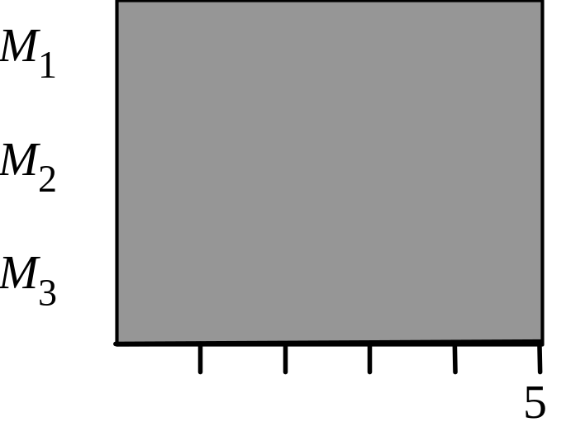
Minimalizacja długości harmonogramu.
Maszyny równoległe.
Procesory identyczne, zadania zależne
Zadania niepodzielne
Przykład. Algorytm Hu. n=12, m=3.
4
Z₁
Z₂
Z₃
Z₄
Z₅
3
Z₆
Z₇
Z₈
Z₉
2
Z₁₀
Z₁₁
1
Z₁₂

Slide 49
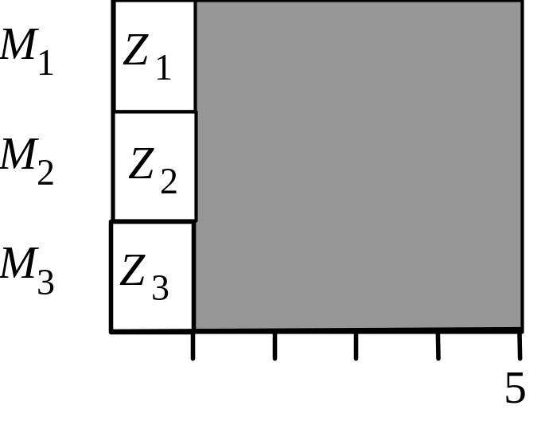
Minimalizacja długości harmonogramu.
Maszyny równoległe.
Procesory identyczne, zadania zależne
Zadania niepodzielne
Przykład. Algorytm Hu. n=12, m=3.
4
Z₁
Z₂
Z₃
Z₄
Z₅
3
Z₆
Z₇
Z₈
Z₉
2
Z₁₀
Z₁₁
1
Z₁₂

Slide 50
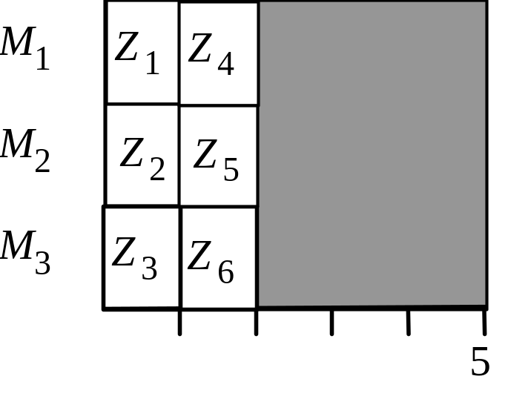
Minimalizacja długości harmonogramu.
Maszyny równoległe.
Procesory identyczne, zadania zależne
Zadania niepodzielne
Przykład. Algorytm Hu. n=12, m=3.
4
Z₁
Z₂
Z₃
Z₄
Z₅
3
Z₆
Z₇
Z₈
Z₉
2
Z₁₀
Z₁₁
1
Z₁₂

Slide 51
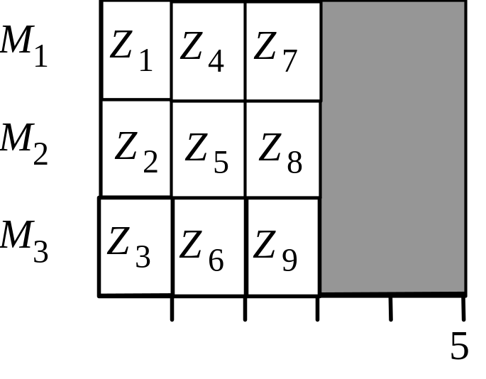
Minimalizacja długości harmonogramu.
Maszyny równoległe.
Procesory identyczne, zadania zależne
Zadania niepodzielne
Przykład. Algorytm Hu. n=12, m=3.
4
Z₁
Z₂
Z₃
Z₄
Z₅
3
Z₆
Z₇
Z₈
Z₉
2
Z₁₀
Z₁₁
1
Z₁₂

Slide 52
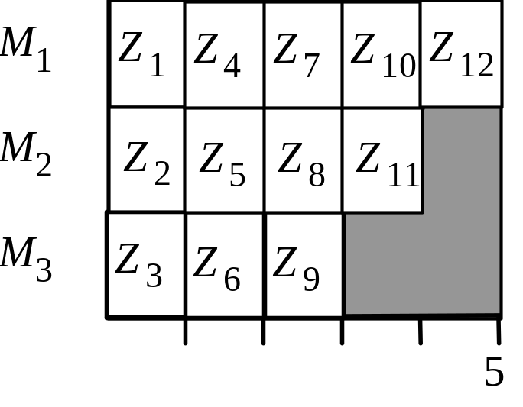
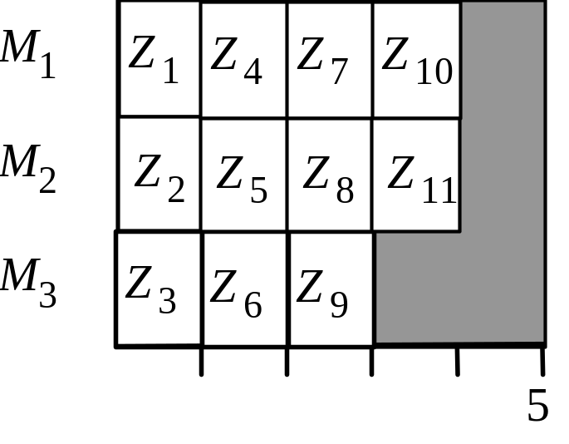
Minimalizacja długości harmonogramu.
Maszyny równoległe.
Procesory identyczne, zadania zależne
Zadania niepodzielne
Przykład. Algorytm Hu. n=12, m=3.
4
Z₁
Z₂
Z₃
Z₄
Z₅
3
Z₆
Z₇
Z₈
Z₉
2
Z₁₀
Z₁₁
1
Z₁₂

Slide 53
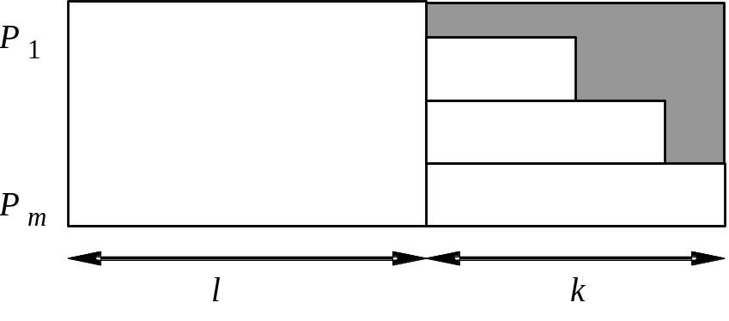
Minimalizacja długości harmonogramu.
Maszyny równoległe.
Procesory identyczne, zadania zależne
Zadania niepodzielne
Algorytm Hu (P|p_{i}=1,in(out)–forest|C_{max})
Dowód. Porządek in-forest, indukcja ze względu na liczbę zadań (krok 2):
W kolejnych krokach algorytmu liczba wolnych zadań nie wzrasta.
Wniosek: w kolejnych chwilach liczba zajętych procesorów nie rośnie.
Jeśli k∈{0,1} lub l=0, to harmonogram jest optymalny.
Niech Z’⊂ Z oznacza podzbiór zadań z
poziomów ≥ k. W chwili l+1 wykonano
ostatnie zadanie z Z’. Wykreślając
pozostałe zadania otrzymamy harmonogram Hu (czyli optymalny) dla Z’.
Zatem w każdym harmonogramie dla Z jest zadanie z Z’ wykonywane najwcześniej w chwili l+1, a po nim występuje jeszcze łańcuch k–1 zadań.
Wniosek: nasz harmonogram jest optymalny.

Slide 54
Minimalizacja długości harmonogramu.
Maszyny równoległe.
Procesory identyczne, zadania zależne
Zadania niepodzielne
Algorytm Coffmana–Grahama (P2|p_{i}=1,prec|C_{max}):
numeruj zadania przypisując im etykiety l od 1 do n,
szereguj listowo, przy czym kolejność na liście odpowiada malejącym etykietom zadań.
Faza 1 – numerowanie zadań;
Początkowo zadania nie mają list ani etykiet l;
for i:=1 to n do begin
A:=zbiór zadań bez etykiet l, których wszystkie bezpośrednie następniki już mają etykiety;
for each Z∈A do przypisz do list(Z) malejący ciąg etykiet l
jego bezpośrednich następników;
wybierz Z∈A o leksykograficznie najmniejszym list(Z);
l(Z):=i;
end;

Slide 55
Minimalizacja długości harmonogramu.
Maszyny równoległe.
Procesory identyczne, zadania zależne
Zadania niepodzielne
Przykład. Algorytm Coffmana–Grahama, n=17.
10
5
1
16
Z₄
Z₈
Z₁₃
(5)
(1)
( )
Z₁
12
6
3
(12,10)
Z₅
Z₉
Z₁₄
(9)
(1)
( )
14
Z₃
(9,6)
9
4
17
Z₁₀
Z₁₇
13
(4,3,2)
Z₂
Z₆
( )
(9)
8
(15,13)
Z₁₁
Z₁₅
2
Z₇
15
(3,2)
( )
(11,8)
11
7
Z₁₂
Z₁₆
(7)
(2)

Slide 56
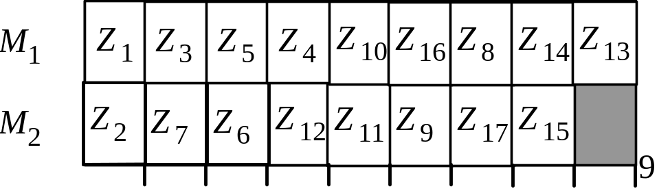
Minimalizacja długości harmonogramu.
Maszyny równoległe.
Procesory identyczne, zadania zależne
Zadania niepodzielne
Przykład. Algorytm Coffmana–Grahama, n=17.
10
5
1
16
Z₄
Z₈
Z₁₃
Kolejność na liście:
Z₂, Z₁, Z₇, Z₃, Z₆, Z₅, Z₁₂, Z₄, Z₁₀, Z₁₁, Z₁₆, Z₉, Z₈, Z₁₇, Z₁₄, Z₁₅, Z₁₃.
Z₁
12
6
3
Z₅
Z₉
Z₁₄
14
Z₃
9
4
17
Z₁₀
Z₁₇
13
Z₂
Z₆
8
2
Z₇
15
Z₁₁
Z₁₅
Z₁₂
11
7
Z₁₆

Slide 57
Minimalizacja długości harmonogramu.
Maszyny równoległe.
Procesory identyczne, zadania zależne
Zadania niepodzielne
Dla P|prec|C_{max} można stosować heurystykę LS. W ogólności jest ona 2–przybliżona: C_{max}(LS)≤(2–m^{–1})C_{max}*.
Dowód. Już był ...
Kolejność zadań na liście (priorytety) ustala się różnymi metodami. Mogą się pojawiać anomalie polegające na wydłużaniu się harmonogramu przy:
wzroście liczby maszyn,
zmniejszaniu czasu wykonania zadań,
zmniejszaniu relacji prec,
zmianie kolejności na liście.

Slide 58
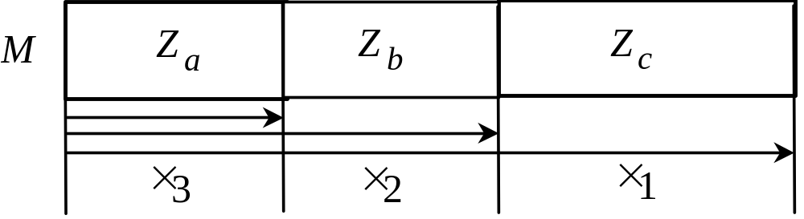
Minimalizacja średniego czasu przepływu na maszynach równoległych
Procesory identyczne, zadania niezależne
Własność: zadanie Z_{j} na maszynie M_{i} umieszczone na k–tej pozycji od końca dodaje do kryterium ΣC_{j} wartość kp_{j} (lub kp_{ij} dla maszyn R|).
Wnioski.
długość pierwszego zadania jest mnożona przez największy współczynnik, dla kolejnych zadań współczynniki maleją,
minimalizując ΣC_{j} powinniśmy umieszczać krótkie zadania na początku (są mnożone przez największe współczynniki),
optymalne uszeregowanie jest zgodne z regułą SPT (Shortest Processing Times) – zadania na maszynach są podejmowane w kolejności niemalejących czasów wykonania,
ale jak znaleźć optymalne przypisanie zadań do procesorów?

Slide 59
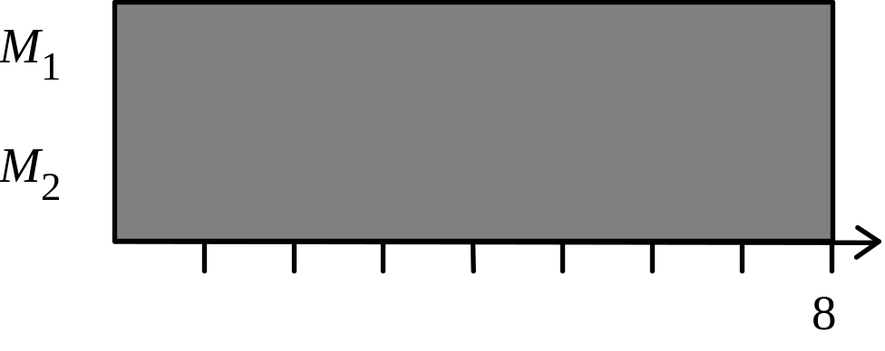
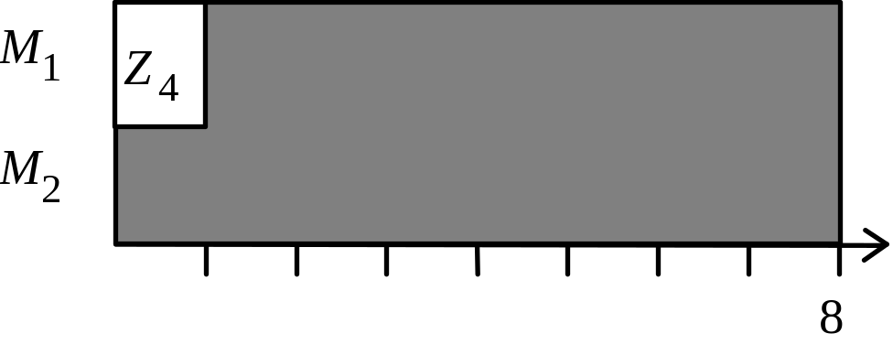
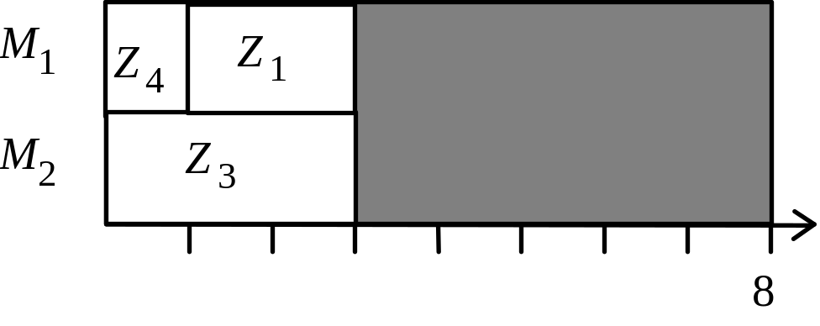
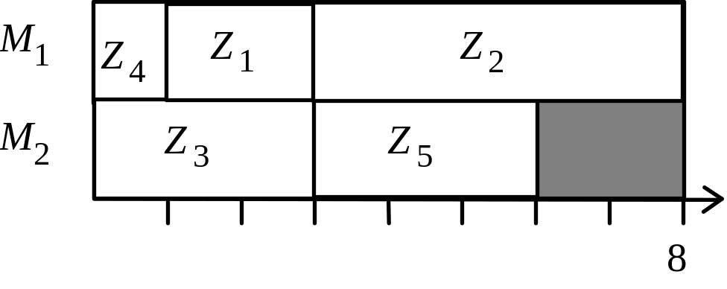
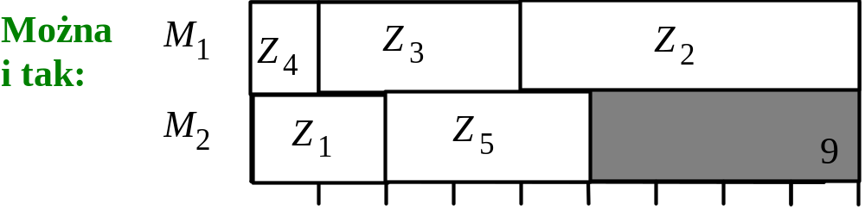
Minimalizacja średniego czasu przepływu na maszynach równoległych
Procesory identyczne, zadania niezależne
Zadania podzielnie i niepodzielne
Przypadki P||ΣC_{i} i podzielnych P|pmtn|ΣC_{i} można rozpatrywać razem (optymalny harmonogram podzielny nie musi dzielić zadań).
Algorytm optymalny O(nlog n):
1. Przyjmij, że liczba zadań dzieli się przez m (ew. wprowadź zadania puste),
2. Uporządkuj je według SPT,
3. Przypisuj kolejne m–tki zadań w sposób dowolny do różnych maszyn.
Przykład. m=2, n=5, p₁,...,p₅=2,5,3,1,3.
SPT: Z₄ Z₁ Z₃ Z₅ Z₂
p_{i}= 1 2 3 3 5
Z₀
0
Zadanie puste
ΣC_{j}*=21

Slide 60
Minimalizacja średniego czasu przepływu na maszynach równoległych
Procesory identyczne, zadania niezależne
Zadania podzielnie i niepodzielne
Przypadki P||ΣC_{i} i podzielnych P|pmtn|ΣC_{i} można rozpatrywać razem (optymalny harmonogram podzielny nie musi dzielić zadań).
Algorytm optymalny O(nlog n):
1. Przyjmij, że liczba zadań dzieli się przez m (ew. wprowadź zadania puste),
2. Uporządkuj je według SPT,
3. Przypisuj kolejne m–tki zadań w sposób dowolny do różnych maszyn.
Dowód (przypadek niepodzielny).
  Lemat. Dane są dwa ciągi liczb a₁,...,a_{n} i b₁,...,b_{n}. W jaki sposób należy je popermutować, by iloczyn skalarny a_{π(1)}b_{τ(1)}+a_{π(2)}b_{τ(2)}+...+a_{π(n–1)}b_{τ(n–1)}+a_{π(n)}b_{τ(n)} był możliwie:
  największy?
  najmniejszy?
  – oba posortować niemalejąco,
  – jeden posortować niemalejąco, a drugi nierosnąco.
Przykład. Mamy ciągi (3,2,4,6,1) i (5,7,8,1,2).
(1,2,3,4,6) i (1,2,5,7,8) ➔ 1+4+15+28+48=96
(1,2,3,4,6) i (8,7,5,2,1) ➔ 8+14+15+8+6=51

Slide 61
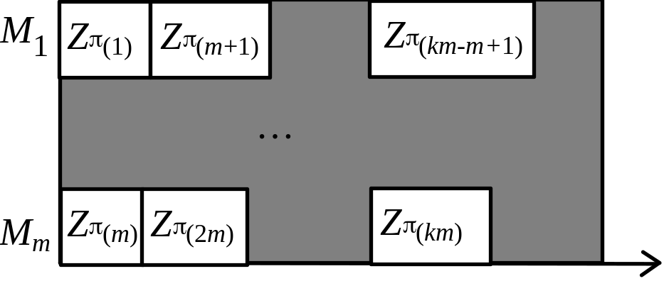
Minimalizacja średniego czasu przepływu na maszynach równoległych
Procesory identyczne, zadania niezależne
Zadania podzielnie i niepodzielne
Przypadki P||ΣC_{i} i podzielnych P|pmtn|ΣC_{i} można rozpatrywać razem (optymalny harmonogram podzielny nie musi dzielić zadań).
Algorytm optymalny O(nlog n):
1. Przyjmij, że liczba zadań dzieli się przez m (ew. wprowadź zadania puste),
2. Uporządkuj je według SPT,
3. Przypisuj kolejne m–tki zadań w sposób dowolny do różnych maszyn.
Dowód (przypadek niepodzielny). Rozważamy uszeregowanie optymalne. Można przyjąć, że na każdej maszynie jest k zadań (ew. zadania puste).
ΣC_{i} = kp_{π(1)}+...+kp_{π(m)} +
+(k–1)p_{π(m+1)} +...+(k–1)p_{π(2m)} + +1p_{π(km–m+1)} +...+1p_{π(km)}
Przestawienie zadań według SPT nie zwiększy ΣC_{i}.

Slide 62
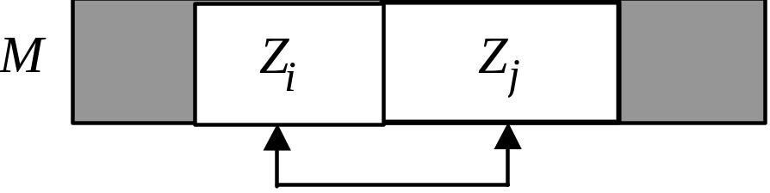
Minimalizacja średniego czasu przepływu na maszynach równoległych
Procesory identyczne, zadania niezależne
Zadania niepodzielne
Już wersja ważona P2||Σw_{j}C_{j} (a także równoważna P2|pmtn|Σw_{j}C_{j}) jest NP–trudna.
Dowód. Jak w P2||C_{max}. Redukcja PP ➔ P2||Σw_{i}C_{i}: bierzemy n zadań o p_{j}= w_{j}=a_{j} (j=1,...,n), dwie maszyny. Wyznacz liczbę C(a₁,...,a_{n}) taką, że istnieje uszeregowanie o Σw_{j}C_{j}≤C(a₁,...,a_{n}) ⇔ C_{max}*= Σ_{i=1,...,n} a_{i}/2 (ćwiczenie).
Wariant ważony jednomaszynowy (1||Σw_{j}C_{j}) można rozwiązać w czasie O(nlog n) szeregując według reguły Smitha (uogólnione SPT):
ustaw zadania w kolejności niemalejącego p_{j}/w_{j}.
Dowód. Rozważamy przyrost kryterium po zamianie dwóch kolejnych zadań.
w_{j}p_{j}+w_{i}(p_{i}+p_{j}) – w_{i}p_{i} – w_{j}(p_{i}+p_{j}) =
= w_{i}p_{j} – w_{j}p_{i} ≤ 0 ⇔ p_{j}/w_{j} ≤ p_{i}/w_{i}
Naruszenie reguły Smitha sprawi, że wartość Σw_{i}C_{i} zmaleje po zamianie.

Slide 63
Minimalizacja średniego czasu przepływu na maszynach równoległych
Procesory identyczne, zadania niezależne
Zadania niepodzielne
Próbą pogodzenia kryteriów C_{max} i ΣC_{i} jest algorytm RPT:
1. Zastosuj szeregowanie LPT.
2. Na każdej maszynie posortuj zadania według SPT.
Dokładność: 1≤ΣC_{i} (RPT)/ΣC_{i}*≤m (zwykle jest lepsza)
Procesory identyczne, zadania zależne
Już 1|prec|ΣC_{i}, P2|prec,p_{j}=1|ΣC_{i} , P2|chains|ΣC_{i} i P2|chains,pmtn|ΣC_{i} są NP–trudne.
Wielomianowy algorytm dla P|out–tree,p_{j}=1|ΣC_{i} (adaptacja algorytmu Hu).
W wersji ważonej nawet przypadek jednomaszynowy z zadaniami jednostkowymi 1|prec,p_{j}=1|Σw_{i}C_{i} jest NP–trudny.

Slide 64
Minimalizacja średniego czasu przepływu na maszynach równoległych
1
₁M₁
Procesory dowolne, zadania niezależne
Algorytm O(n³) dla R||ΣC_{i} bazuje na problemie skojarzeń w grafach. Graf dwudzielny z krawędziami obciążonymi wagami:
W partycji V₁ zadania Z₁,...,Z_{n}.
W partycji V₂ każdy procesor n razy: _{k}M_{i}, i=1...m, k=1...n.
Krawędź z Z_{j} do _{k}M_{i} ma wagę kp_{ij} – oznacza ona zadanie Z_{j} na maszynie M_{i}, pozycja k–ta od końca.
₁M_{m}
Z₁
2
₂M₁
k
kp_{ij}
_{k}M_{i}
Z_{j}
n
_{n}M₁
Z_{n}
Szukamy najlżejszego skojarzenia o n krawędziach. Przedstawia ono szukany harmonogram.
_{n}M_{m}

Slide 65
Minimalizacja maksymalnego opóźnienia na maszynach równoległych
Własności:
Aby opóźnienie L_{i}=C_{i}–d_{i} zadania Z_{i} w harmonogramie było określone, zadania muszą być wyposażone w oczekiwane terminy zakończenia d_{i}.
Spóźnienie zadania T_{i}=max{L_{i},0} nie bierze pod uwagę wykonania się zadań przed terminem.
Wniosek: T_{max}=max{L_{max},0}. Dlatego kryterium T_{max} nie rozważamy osobno – harmonogram L_{max}-optymalny jest też T_{max}-optymalny.
L_{max}* to najmniejsza liczba x, taka że przedłużenie terminów
d_{i}'=d_{i}+x pozwala nie spóźnić się z żadnym zadaniem (spełnione są nowe deadline-y C_{i}≤ d_{i}' zadań Z_{i}).
Wniosek: minimalizacja L_{max} i szukanie (jeśli istnieje) harmonogramu respektującego nieprzekraczalne deadline-y (tj. pytania ...|...|L_{max} i ...|...,C_{i}≤d_{i}|–) to problemy „jednakowo trudne”.

Slide 66
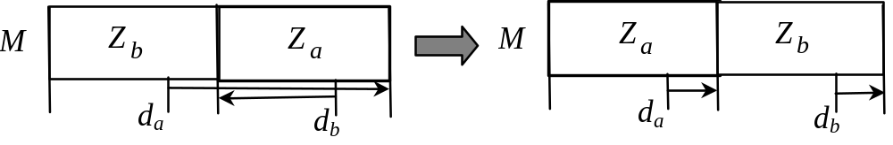
Minimalizacja maksymalnego opóźnienia na maszynach równoległych
Własności:
kryterium L_{max} jest uogólnieniem C_{max}, zagadnienia NP–trudne dla C_{max} pozostaną takie w przypadku L_{max},
mając do wykonania wiele prac z różnymi oczekiwanymi terminami zakończenia spóźnimy się „najmniej” zaczynając zawsze od „najpilniejszej” pracy,
to samo innymi słowy: w różnych wariantach stosujemy regułę EDD (Earliest Due Date) – wybieraj zadania Z_{j} w kolejności niemalejących oczekiwanych terminów zakończenia d_{j},
problem zadań niepodzielnych na jednej maszynie (1||L_{max}) rozwiązuje właśnie szeregowanie według EDD.

Slide 67
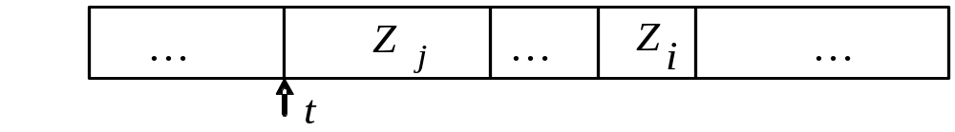
Minimalizacja maksymalnego opóźnienia na maszynach równoległych
Procesory identyczne, zadania niezależne
Zadania podzielne
Jedna maszyna: Algorytm Liu O(n²), oparty na regule EDD, działający nawet przy 1|r_{i},pmtn|L_{max}:
1. Spośród dostępnych zadań przydziel maszynę temu, które ma najmniejszy wymagany termin zakończenia,
2. Jeśli zadanie zostało zakończone, lub przybyło nowe – wróć do 1 (w drugim przypadku przerywamy zadanie).
Dowód. S_{Liu} – harmonogram uzyskany algorytmem Liu. S – inny harmonogram. Zadania Z_{i} respektują deadline-y d_{i}’=d_{i}+L_{max}(S).
Zaczynając od t=0
przekształcimy S w S_{Liu}
nie naruszając d_{i}’.
r_{i}, r_{j}
d_{i}’ d_{j}’
W S_{Liu} w chwili t uruchomiono Z_{i}
…
Z
i
Z
j
…
Z
j
…
Wniosek: L_{max}(S_{Liu}) ≤ L_{max}(S).
t

Slide 68
Minimalizacja maksymalnego opóźnienia na maszynach równoległych
Procesory identyczne, zadania niezależne
Zadania podzielne
Jedna maszyna: Algorytm Liu O(n²), oparty na regule EDD, działający nawet przy 1|r_{i},pmtn|L_{max}:
1. Spośród dostępnych zadań przydziel maszynę temu, które ma najmniejszy wymagany termin zakończenia,
2. Jeśli zadanie zostało zakończone, lub przybyło nowe – wróć do 1 (w drugim przypadku przerywamy zadanie).
Więcej maszyn (P|r_{i},pmtn|L_{max}). Również algorytm wielomianowy:
korzystamy z podprocedury rozwiązującej wersję z “twardymi” terminami zakończenia P|r_{i},C_{i}≤d_{i},pmtn|–, szukamy optymalnego L_{max} metodą połowienia.

Slide 69
Minimalizacja maksymalnego opóźnienia na maszynach równoległych
P|r_{i},C_{i}≤d_{i},pmtn|– sprowadzamy do problemu przepływu. Ustawiamy wszystkie r_{i} i d_{i} w ciąg e₀<e₁<...<e_{k}.
e₁–e₀
Tworzymy sieć:
Ze źródła wychodzi k łuków o przepustowości m(e_{i}–e_{i–1}) do wierzchołków w_{i}, i=1,...,k.
Do ujścia wchodzą łuki o przepustowości p_{i} z wierzchołków Z_{i}, i=1,...,n.
Między w_{i} a Z_{j} biegnie łuk o przepustowości e_{i}–e_{i–1}, jeżeli zachodzi [e_{i–1},e_{i}]⊆[r_{j},d_{j}].
w₁
Z₁
m(e₁–e₀)
p₁
m(e_{i}–e_{i–1})
w_{i}
e_{i}–e_{i–1}
Z_{j}
p_{j}
Z
U
p_{n}
m(e_{k}–e_{k–1})
w_{k}
Z_{n}
Uszeregowanie istnieje ⇔ istnieje przepływ o objętości Σ_{i=1,...,n} p_{i} (można rozdysponować moce obliczeniowe procesorów do zadań w odpowiednich odcinkach czasu, tak by wykonać wszystkie).

Slide 70
Minimalizacja maksymalnego opóźnienia na maszynach równoległych
Zadania niezależne
Zadania niepodzielne
Niektóre przypadki NP–trudne: P2||L_{max}, 1|r_{j}|L_{max.}
Przypadki wielomianowe:
dla zadań jednostkowych P|p_{j}=1,r_{j}|L_{max}.
podobnie dla maszyn jednorodnych Q|p_{j}=1|L_{max} (redukcja do programowania liniowego),
dla jednej maszyny rozwiązanie optymalne 1||L_{max} uzyskamy szeregując według EDD (to już było ...).

Slide 71
Minimalizacja maksymalnego opóźnienia na maszynach równoległych
Zadania zależne
Zadania podzielne
Dla jednej maszyny 1|pmtn,prec,r_{j}|L_{max} zmodyfikowany algorytm Liu O(n²):
1. określ zmodyfikowane terminy zakończenia zadań:
d_{j}*=min{d_{j}, min_{i}{d_{i}:Z_{j}Z_{i}}}
2. szereguj według EDD dla nowych d_{j}* z wywłaszczaniem zadania, gdy pojawia się nowe, wolne, z mniejszym zmodyfikowanym terminem zakończenia,
3. powtarzaj 2 aż do uszeregowania wszystkich zadań.
Inne przypadki wielomianowe:
P|pmtn,in–tree|L_{max}, Q2|pmtn,prec,r_{j}|L_{max}.
Stosuje się też algorytmy pseudowielomianowe.

Slide 72
Minimalizacja maksymalnego opóźnienia na maszynach równoległych
Zadania zależne
Zadania niepodzielne
Już P|p_{j}=1,out–tree|L_{max} jest NP–trudny.
istnieje wielomianowy algorytm dla P2|prec,p_{j}=1|L_{max}.
P|p_{j}=1,in–tree|L_{max} rozwiązuje algorytm Bruckera O(nlog n):
next(j) = bezpośredni następnik zadania Z_{j}.
1. wylicz zmodyfikowane terminy zakończenia zadań:
dla korzenia d_{root}*=1–d_{root} i dla pozostałych d_{k}*=max{1+d_{next(k)}*,1–d_{k}},
2. szereguj zadania dostępne podobnie jak w algorytmie Hu, ale remisy rozstrzygaj wybierając zadania według nierosnących zmodyfikowanych terminów zakończenia, a nie według poziomów w drzewie.
Czyli znowu szeregowanie listowe z inną metodą wyznaczania kolejności na liście.

Slide 73
Minimalizacja maksymalnego opóźnienia na maszynach równoległych
Zadania zależne
Zadania niepodzielne
Przykład. Algorytm Bruckera, n=12, m=3, terminy zakończenia w kółkach.
-5,-3
-3,-3
4
Z₁
6
Z₂
-3,0
4
Z₃
-1,1
2
Z₄
Z₅
3
-2,1
0,-4
1
-4,-4
5
Z₇
-2,-1
3
Z₈
1
Z₆
Z₉
0,-1
-5,-5
6
Z₁₀
Z₁₁
3
-2,-5
-6
7
Z₁₂

Slide 74
Minimalizacja maksymalnego opóźnienia na maszynach równoległych
Zadania zależne
Zadania niepodzielne
Przykład. Algorytm Bruckera, n=12, m=3, terminy zakończenia w kółkach.
-3
-3
4
Z₁
6
Z₂
0
4
Z₃
1
2
Z₄
Z₅
3
1
0
1
-4
Z₆
5
Z₇
-1
3
Z₈
Z₉
1
0
6
Z₁₀
Z₁₁
3
-5
-2
-6
7
Z₁₂

Slide 75
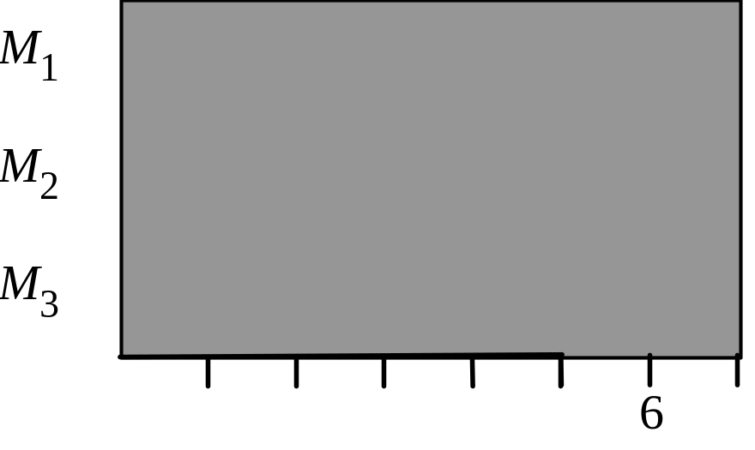
Minimalizacja maksymalnego opóźnienia na maszynach równoległych
Zadania zależne
Zadania niepodzielne
Przykład. Algorytm Bruckera, n=12, m=3, terminy zakończenia w kółkach.
-3
-3
Z₁
Z₂
0
Z₃
1
Z₄
Z₅
1
0
Z₆
-4
Z₇
-1
Z₈
Z₉
0
-5
Z₁₀
Z₁₁
-2
-6
Z₁₂

Slide 76
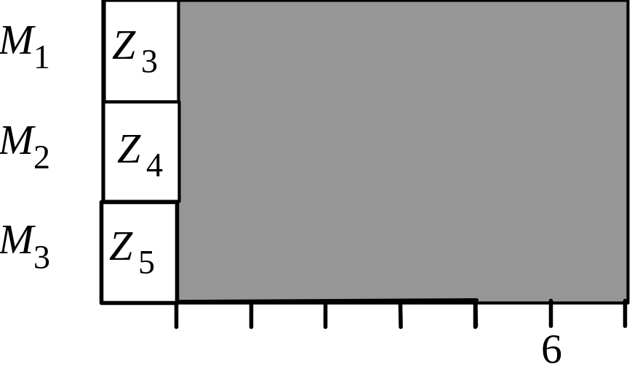
Minimalizacja maksymalnego opóźnienia na maszynach równoległych
Zadania zależne
Zadania niepodzielne
Przykład. Algorytm Bruckera, n=12, m=3, terminy zakończenia w kółkach.
-3
-3
Z₁
Z₂
0
Z₃
1
Z₄
Z₅
1
0
Z₆
-4
Z₇
-1
Z₈
Z₉
0
-5
Z₁₀
Z₁₁
-2
-6
Z₁₂

Slide 77
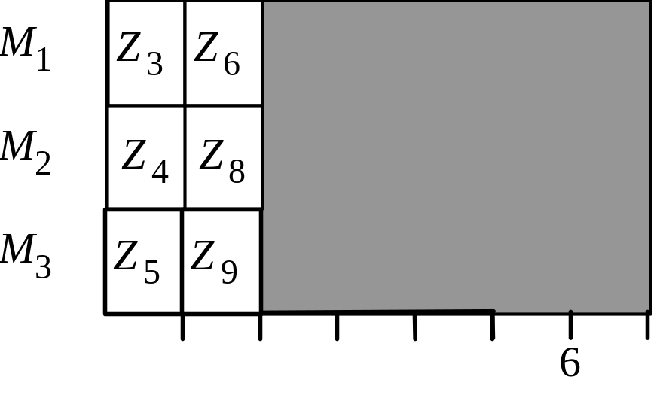
Minimalizacja maksymalnego opóźnienia na maszynach równoległych
Zadania zależne
Zadania niepodzielne
Przykład. Algorytm Bruckera, n=12, m=3, terminy zakończenia w kółkach.
-3
-3
Z₁
Z₂
0
Z₃
1
Z₄
Z₅
1
0
Z₆
-4
Z₇
-1
Z₈
Z₉
0
-5
Z₁₀
Z₁₁
-2
-6
Z₁₂

Slide 78
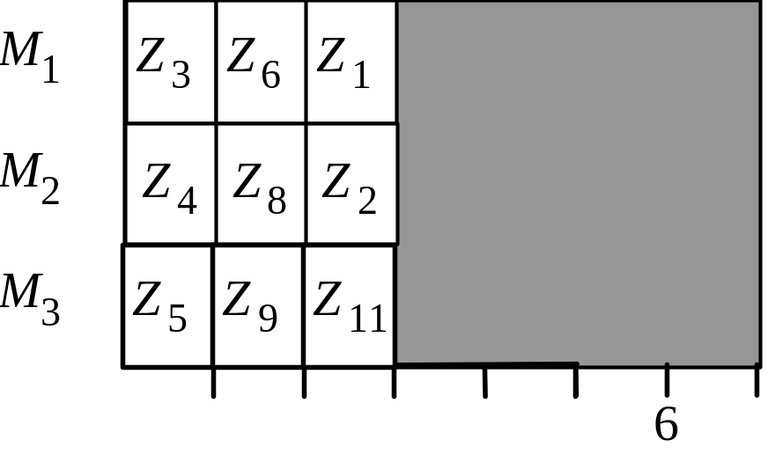
Minimalizacja maksymalnego opóźnienia na maszynach równoległych
Zadania zależne
Zadania niepodzielne
Przykład. Algorytm Bruckera, n=12, m=3, terminy zakończenia w kółkach.
-3
-3
Z₁
Z₂
0
Z₃
1
Z₄
Z₅
1
0
Z₆
-4
Z₇
-1
Z₈
Z₉
0
-5
Z₁₀
Z₁₁
-2
-6
Z₁₂

Slide 79
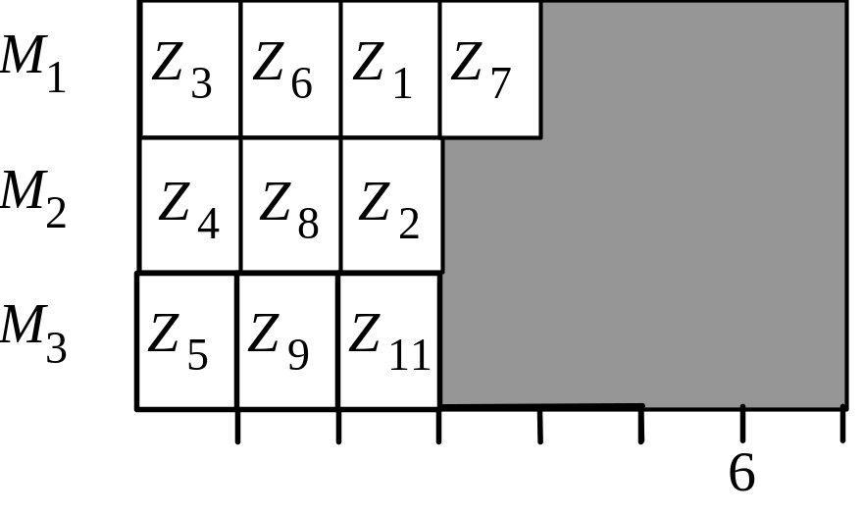
Minimalizacja maksymalnego opóźnienia na maszynach równoległych
Zadania zależne
Zadania niepodzielne
Przykład. Algorytm Bruckera, n=12, m=3, terminy zakończenia w kółkach.
-3
-3
Z₁
Z₂
0
Z₃
1
Z₄
Z₅
1
0
Z₆
-4
Z₇
-1
Z₈
Z₉
0
-5
Z₁₀
Z₁₁
-2
-6
Z₁₂

Slide 80
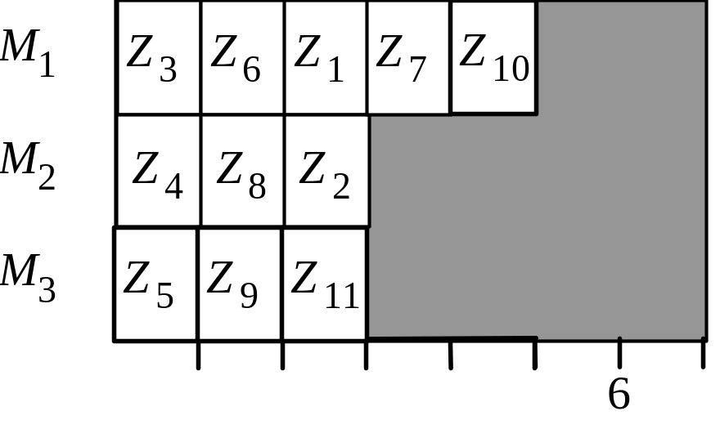
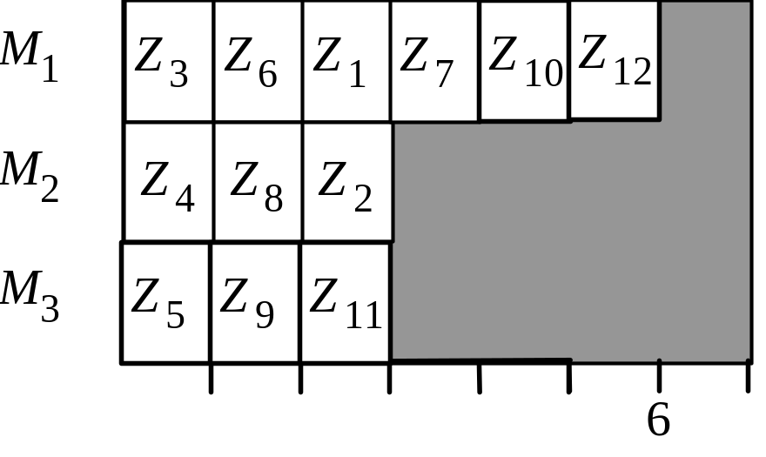
Minimalizacja maksymalnego opóźnienia na maszynach równoległych
Zadania zależne
Zadania niepodzielne
Przykład. Algorytm Bruckera, n=12, m=3, terminy zakończenia w kółkach.
-3
-3
Z₁
Z₂
0
Z₃
1
Z₄
Z₅
1
0
Z₆
-4
Z₇
-1
Z₈
Z₉
0
-5
Z₁₀
Z₁₁
-2
-6
Z₁₂

Slide 81
Minimalizacja maksymalnego opóźnienia na maszynach równoległych
Zadania zależne
Zadania niepodzielne
Przykład. Algorytm Bruckera, n=12, m=3, terminy zakończenia w kółkach.
Opóźnienia:
-3
-1
4
Z₁
6
Z₂
-3
4
Z₃
-1
2
Z₄
Z₅
3
-2
1
-1
Z₆
5
Z₇
-1
3
Z₈
Z₉
1
1
L_{max}*=1
6
Z₁₀
Z₁₁
3
-1
0
-1
7
Z₁₂

Slide 82
Minimalizacja liczby spóźnionych zadań na jednej maszynie
Zadania niezależne i niepodzielne
Oczywiście nawet P2||ΣU_{i} i P2||ΣT_{i} są NP-trudne.
Dowód. Analogiczny jak dla P2||C_{max}.
Dalej skoncentrujemy się na przypadku jednoprocesorowym.
Minimalizacja liczby spóźnionych zadań 1||ΣU_{i} jest wielomianowa
Algorytm Hodgsona O(nlog n):
Uporządkuj zadania według EDD: Z_{π(1)}, Z_{π(2)},...,Z_{π(n)};
A:=∅;
for i:=1 to n do begin
A:=A∪{Z_{π(i)}};
if Σ_{Zj∈A} p_{j}>d_{π(i)} then usuń z A najdłuższe zadanie;
end;
A to najliczniejszy podzbior zbioru Z'={Z_{π(1)},...,Z_{π(i)}} możliwy do uszeregowania bez spóźnień (jak? - EDD).

Slide 83
Minimalizacja liczby spóźnionych zadań na jednej maszynie
Zadania niezależne i niepodzielne
Oczywiście nawet P2||ΣU_{i} i P2||ΣT_{i} są NP-trudne.
Dowód. Analogiczny jak dla P2||C_{max}.
Dalej skoncentrujemy się na przypadku jednoprocesorowym.
Minimalizacja liczby spóźnionych zadań 1||ΣU_{i} jest wielomianowa
Algorytm Hodgsona O(nlog n):
Uporządkuj zadania według EDD: Z_{π(1)}, Z_{π(2)},...,Z_{π(n)};
A:=∅;
for i:=1 to n do begin
A:=A∪{Z_{π(i)}};
if Σ_{Zj∈A} p_{j}>d_{π(i)} then usuń z A najdłuższe zadanie;
end;
Dla k=0,...,|A| najkrótszym (w sensie sumy długości zadań) k–elementowym podzbiorem zbioru Z', możliwym do uszeregowania bez spóźnień jest A po skreśleniu jego |A|–k najdłuższych zadań.

Slide 84
Minimalizacja liczby spóźnionych zadań na jednej maszynie
Zadania niezależne i niepodzielne
Oczywiście nawet P2||ΣU_{i} i P2||ΣT_{i} są NP-trudne.
Dowód. Analogiczny jak dla P2||C_{max}.
Dalej skoncentrujemy się na przypadku jednoprocesorowym.
Minimalizacja liczby spóźnionych zadań 1||ΣU_{i} jest wielomianowa
Algorytm Hodgsona O(nlog n):
Uporządkuj zadania według EDD: Z_{π(1)}, Z_{π(2)},...,Z_{π(n)};
A:=∅;
for i:=1 to n do begin
A:=A∪{Z_{π(i)}};
if Σ_{Zj∈A} p_{j}>d_{π(i)} then usuń z A najdłuższe zadanie;
end;
A – najliczniejszy możliwy podzbiór zadań, które można wykonać bez spóźnienia.
Szereguj najpierw A według EDD, po nich pozostałe zadania w dowolnym porządku;
Minimalizacja całkowitego spóźnienia 1||ΣT_{i} jest pseudowielomianowa.

Slide 85
Minimalizacja liczby spóźnionych zadań na jednej maszynie
Zadania niezależne i niepodzielne
Wersja z wagami 1||Σw_{i}U_{i} jest NP–trudna jako uogólnienie problemu plecakowego i podobnie jak dla problemu plecakowego znany jest algorytm pseudowielomianowy.
Podobny 1||Σw_{i}T_{i} jest też NP–trudny.
Zagadnienia optymalizacyjne upraszczają się dla zadań jednostkowych: P|p_{j}=1|Σw_{i}U_{i} i P|p_{j}=1|Σw_{i}T_{i} są wielomianowe np. prosta redukcja do najtańszego skojarzenia w grafie dwudzielnym.

Slide 86
Minimalizacja liczby spóźnionych zadań na jednej maszynie
Zadania zależne i niepodzielne
NP–trudność pojawia się nawet dla zadań jednostkowych, w zagadnieniach 1|p_{j}=1,prec|ΣU_{i} i 1|p_{j}=1,prec|ΣT_{i}.
Dowód. Problem kliki: dany jest graf G (V,E) i liczba k. Czy w G istnieje pełny podgraf k–wierzchołkowy?
Redukcja PK ➔ 1|p_{j}=1,prec|ΣU_{i}: bierzemy zadania jednostkowe Z_{v} z d_{i}=|V∪E| dla wierzchołków v∈V oraz Z_{e} z d_{i}=k+k(k–1)/2 dla krawędzi e∈E. Zależności kolejnościowe: Z_{v}  Z_{e} ⇔ v sąsiaduje z e. Limit L=|E|–k(k–1)/2.
Przykład. k=3
Z_{a}
Z_{{a,b}}
a
Z_{b}
Z_{{a,c}}
c
L=1
d
Z_{c}
Z_{{b,c}}
b
Z_{d}
Z_{{c,d}}
d_{i}=8
d_{i}=6

Slide 87
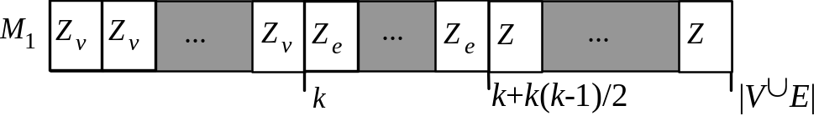
Minimalizacja liczby spóźnionych zadań na jednej maszynie
Zadania zależne i niepodzielne
NP–trudność pojawia się nawet dla zadań jednostkowych, w zagadnieniach 1|p_{j}=1,prec|ΣU_{i} i 1|p_{j}=1,prec|ΣT_{i}.
Dowód. Problem kliki: dany jest graf G (V,E) i liczba k. Czy w G istnieje pełny podgraf k–wierzchołkowy?
Redukcja PK ➔ 1|p_{j}=1,prec|ΣU_{i}: bierzemy zadania jednostkowe Z_{v} z d_{i}=|V∪E| dla wierzchołków v∈V oraz Z_{e} z d_{i}=k+k(k–1)/2 dla krawędzi e∈E. Zależności kolejnościowe: Z_{v}  Z_{e} ⇔ v sąsiaduje z e. Limit L=|E|–k(k–1)/2.
W uszeregowaniu optymalnym wszystkie zadania kończą się do chwili |V∪E|. Jeżeli ΣU_{i}≤L, czyli co najmniej k(k–1)/2 zadań Z_{e} wykona się przed k+k(k–1)/2, ich krawędzie muszą sąsiadować z co najmniej k wierzchołkami (których zadania Z_{v} poprzedzają te Z_{e}). Jest to możliwe jedynie, gdy k wierzchołków tworzy klikę.
Podobnie przebiega redukcja PK ➔ 1|p_{j}=1,prec|ΣT_{i}.

Slide 88
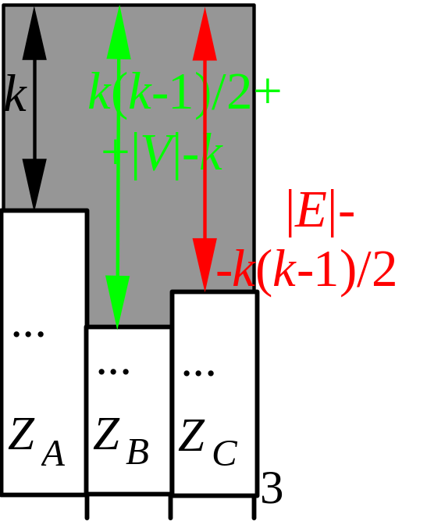
Minimalizacja liczby spóźnionych zadań na jednej maszynie
Procesory równoległe, minimalizacja C_{max} ... znowu
Znamy wielomianową redukcję PK ➔ 1|p_{j}=1,prec|ΣU_{i}. A jak dowieść NP–trudności P|p_{j}=1,prec|C_{max}? Bardzo podobnie.
Dowód. Problem kliki: dany jest graf G (V,E) bez wierzchołków izolowanych i liczba k. Czy w G istnieje pełny podgraf k–wierzchołkowy?
Redukcja PK ➔ P|p_{j}=1,prec|C_{max}: zadania jednostkowe Z_{v} dla wierzchołków v∈V oraz Z_{e} dla krawędzi e∈E. Zależności kolejnościowe: Z_{v}  Z_{e} ⇔
v sąsiaduje z e. Limit L=3. Ponadto 3 „piętra” zadań
jednostkowych Z_{A1},Z_{A2},...  Z_{B1},Z_{B2},...  Z_{C1},Z_{C2},... i
liczba maszyn m taka, by harmonogram z C_{max}=3:
Jeśli rzeczywiście C_{max}*=3, to:
wszystkie szare pola są wypełnione przez Z_{v} i Z_{e},
w chwili 1 są tylko Z_{v}, a w 3 tylko Z_{e},
w chwili 2 działa k(k–1)/2 zadań Z_{e}, a ich krawędzie sąsiadują z k wierzchołkami (których zadania Z_{v} działają w chwili 1) tworzącymi klikę.

Slide 89
Szeregowanie na procesorach dedykowanych
Przypomnienie
zadania są podzielone na operacje (zadanie Z_{j} ma operację O_{ij} do wykonania na maszynie M_{i}, o długości czasowej p_{ij}). Zadanie kończy się wraz z wykonaniem swej najpóźniejszej operacji,
dopuszcza się sytuację, gdy zadanie nie wykorzystuje wszystkich maszyn (operacje puste),
żadne dwie operacje tego samego zadania nie mogą wykonywać się równocześnie,
żaden procesor nie może jednocześnie pracować nad różnymi operacjami.
Systemy obsługi:
system przepływowy (flow shop) – operacje każdego zadania są wykonywane przez procesory w tej samej kolejności wyznaczonej przez numery maszyn,
system otwarty (open shop) – kolejność wykonania operacji w obrębie zadań jest dowolna,
inne, ogólniejsze ...

Slide 90
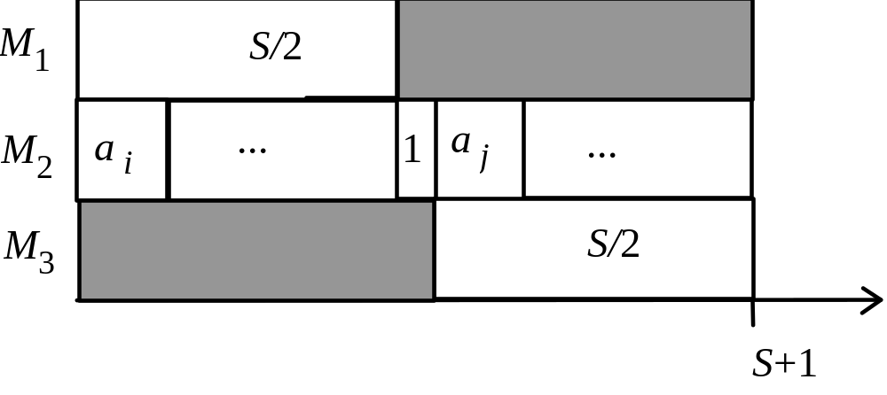
Szeregowanie na procesorach dedykowanych
System przepływowy
Już przypadek trzech maszyn (F3||C_{max}) jest NP–trudny.
Dowód. Problem podziału: dany jest ciąg a₁,...a_{n} liczb naturalnych o S=Σ_{i=1,...,n} a_{i} parzystej. Czy istnieje jego podciąg o sumie S/2?
Redukcja PP ➔ F3||C_{max}: bierzemy n zadań o czasach (0,a_{i},0) i=1,...,n oraz jedno z czasami (S/2,1,S/2). Pytamy o istnienie uszeregowania z C_{max}≤S+1.
Permutacyjny system przepływowy (PF): system przepływowy + kolejność podejmowania operacji z poszczególnych zadań musi być jednakowa na każdej maszynie (permutacja numerów zadań).

Slide 91
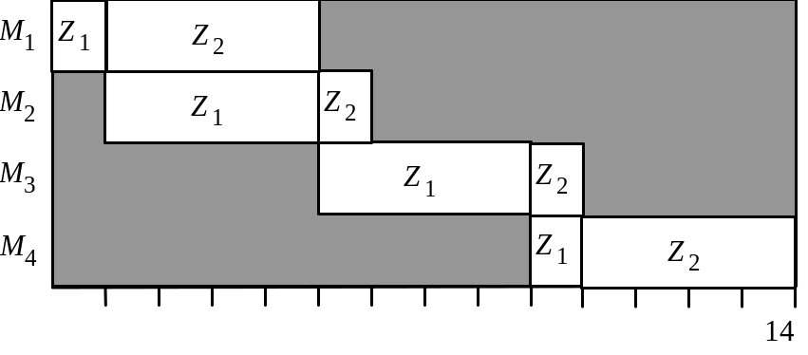
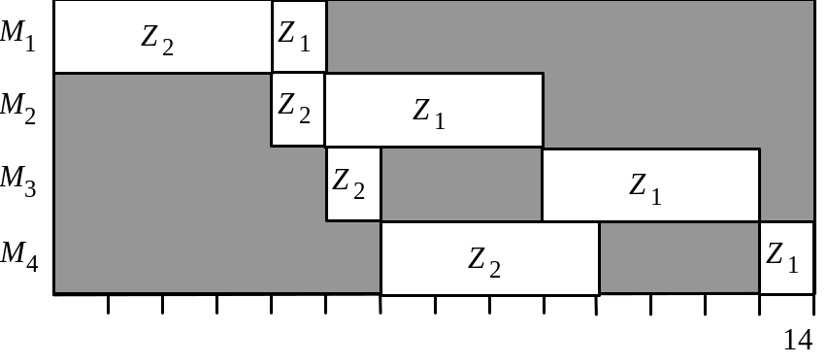
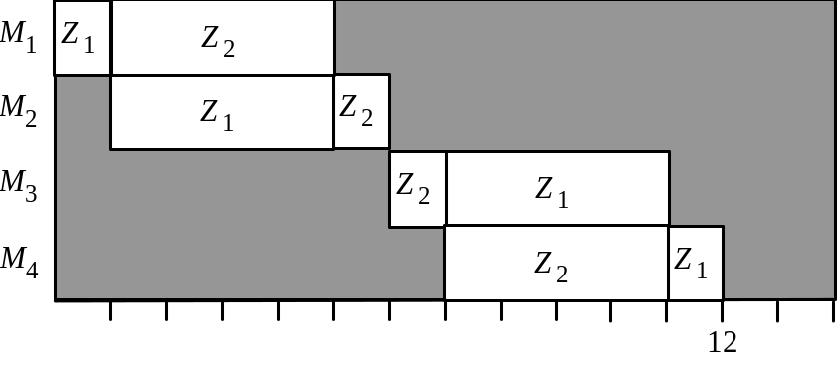
Szeregowanie na procesorach dedykowanych
System przepływowy
W zwykłym systemie przepływowym operacje w zadaniach wykonują się w tej samej kolejności (numeracja procesorów) ale kolejność podejmowania zadań może się zmieniać pomiędzy maszynami. Jest to możliwe nawet w harmonogramie optymalnym.
Przykład. m=4, n=2. Czasy wykonania (1,4,4,1) dla Z₁ i (4,1,1,4) dla Z₂.
Harmonogramy
permutacyjne ...
i niepermutacyjny

Slide 92
Szeregowanie na procesorach dedykowanych
System przepływowy
Jeżeli p_{ij}>0, to istnieje optymalne uszeregowanie flow shopu, w którym kolejność podejmowania zadań jest jednakowa na pierwszych dwóch maszynach, oraz jednakowa na ostatnich dwóch.
Wniosek. Harmonogram optymalny dla PFm||C_{max} jest wtedy (p_{ij}>0) optymalny dla Fm||C_{max} przy m≤3 (sprawdzamy więc tylko harmonogramy permutacyjne, mniej do przeszukania!).
Dowód. Na M₁ można “poprawić” kolejność operacji, by była zgodna z M₂.
zamieniamy
M₁
O_{1j}
O_{1i}
M₂
O_{2i}
O_{2j}

Slide 93





Szeregowanie na procesorach dedykowanych
System przepływowy
Przypadek dwóch maszyn F2||C_{max} (jak również z operacjami podzielnymi F2|pmtn|C_{max}), algorytm Johnsona O(n log n):
1. Podziel zadania na zbiory N₁={Z_{j}: p_{1j}<p_{2j}}, N₂={Z_{j}: p_{1j}≥p_{2j}},
2. Porządkuj N₁ w kolejności niemalejącej p_{1j} a N₂ według nierosnącego p_{2j},
3. Utwórz harmonogram permutacyjny (maksymalnie „przesunięty w lewo”) na podstawie kolejności N₁,N₂.
Przykład. Algorytm Johnsona, m=2, n=5.
Z₁ Z₂ Z₃ Z₄ Z₅
M₁ 4 1 4 5 3
M₂ 2 3 4 6 2
N₁: Z₂ Z₄
1 5
N₂ N₁ N₂ N₁ N₂
N₂: Z₃ Z₁ Z₅
4 2 2

Slide 94


Szeregowanie na procesorach dedykowanych
System przepływowy
Przypadek dwóch maszyn F2||C_{max} (jak również z operacjami podzielnymi F2|pmtn|C_{max}), algorytm Johnsona O(n log n):
1. Podziel zadania na zbiory N₁={Z_{j}: p_{1j}<p_{2j}}, N₂={Z_{j}: p_{1j}≥p_{2j}},
2. Porządkuj N₁ w kolejności niemalejącej p_{1j} a N₂ według nierosnącego p_{2j},
3. Utwórz harmonogram permutacyjny (maksymalnie „przesunięty w lewo”) na podstawie kolejności N₁,N₂.
Dowód. Lemat Jonsona. Jeśli w „zachłannym” harmonogramie permutacyjnym dla każdych kolejnych Z_{j}, Z_{j+1} zachodzi min{p_{1j},p_{2,j+1}}≤ min{p_{2j},p_{1,j+1}}, to ich zamiana nie zmniejszy C_{max}.
Dowód. Dla pewnego s zachodzi:
Δ_{s} =
maksymalna Δ_{k}
Oznaczmy składniki tej postaci (z k w miejscu s) przez Δ_{k}.
Po zmianie kolejności Z_{j} i Z_{j+1} C_{max} nie ulegnie zmniejszeniu jeśli

Slide 95

Szeregowanie na procesorach dedykowanych
System przepływowy
Przypadek dwóch maszyn F2||C_{max} (jak również z operacjami podzielnymi F2|pmtn|C_{max}), algorytm Johnsona O(n log n):
1. Podziel zadania na zbiory N₁={Z_{j}: p_{1j}<p_{2j}}, N₂={Z_{j}: p_{1j}≥p_{2j}},
2. Porządkuj N₁ w kolejności niemalejącej p_{1j} a N₂ według nierosnącego p_{2j},
3. Utwórz harmonogram permutacyjny (maksymalnie „przesunięty w lewo”) na podstawie kolejności N₁,N₂.
Dowód. Lemat Jonsona. Jeśli w „zachłannym” harmonogramie permutacyjnym dla każdych kolejnych Z_{j}, Z_{j+1} zachodzi min{p_{1j},p_{2,j+1}}≤ min{p_{2j},p_{1,j+1}}, to ich zamiana nie zmniejszy C_{max}.
Dowód. Po zmianie kolejności Z_{j} i Z_{j+1} C_{max} nie zmaleje jeśli

Slide 96
Szeregowanie na procesorach dedykowanych
System przepływowy
Przypadek dwóch maszyn F2||C_{max} (jak również z operacjami podzielnymi F2|pmtn|C_{max}), algorytm Johnsona O(n log n):
1. Podziel zadania na zbiory N₁={Z_{j}: p_{1j}<p_{2j}}, N₂={Z_{j}: p_{1j}≥p_{2j}},
2. Porządkuj N₁ w kolejności niemalejącej p_{1j} a N₂ według nierosnącego p_{2j},
3. Utwórz harmonogram permutacyjny (maksymalnie „przesunięty w lewo”) na podstawie kolejności N₁,N₂.
Dowód. Lemat Jonsona. Jeśli w „zachłannym” harmonogramie permutacyjnym dla każdych kolejnych Z_{j}, Z_{j+1} zachodzi min{p_{1j},p_{2,j+1}}≤ min{p_{2j},p_{1,j+1}}, to ich zamiana nie zmniejszy C_{max}.
Ale dla dowolnej pary zadań Z_{i}, Z_{j} (i<j) w algorytmie Johnsona:
oba z N₁: p_{1i}=min{p_{1i},p_{2j}}≤ min{p_{2i},p_{1j}},
oba z N₂: p_{2j}=min{p_{1i},p_{2j}}≤ min{p_{2i},p_{1j}},
Z_{i} jest z N₁, a Z_{j} z N₂: p_{1i} ≤ p_{2i} i p_{2j} ≤ p_{1j}, więc min{p_{1i},p_{2j}}≤ min{p_{2i},p_{1j}}.
Wniosek: sortując bąbelkowo „zachłanny” harmonogram permutacyjny wg kolejności Johnsona przy każdej zamianie nie zwiększamy C_{max}.
Przypadek operacji podzielnych: można je scalić na obu procesorach nie zwiększając C_{max}. Zatem uszeregowanie optymalne nie musi dzielić zadań.

Slide 97
Szeregowanie na procesorach dedykowanych
System przepływowy
problem F2||ΣC_{j} jest NP–trudny,
dla F3||C_{max}, w którym M₂ jest zdominowana przez M₁ (∀_{i,j} p_{1i}≥ p_{2j}) lub przez M₃ (∀_{i,j} p_{3i}≥p_{2j}) można użyć Johnsona stosując zmodyfikowane czasy wykonania (p_{1i}+p_{2i}, p_{2i}+p_{3i}), i=1,...,n.
Algorytm wielomianowy (graficzny) dla F||C_{max} z n=2 zadaniami i dowolną liczbą maszyn. Szkic:
1. Na osi OX odkładamy kolejne odcinki o długości p₁₁, p₂₁, ..., p_{m1} (czasy pracy maszyn nad Z₁). Na osi OY odkładamy odcinki o długości p₁₂, p₂₂, ..., p_{m2} (czasy pracy maszyn nad Z₂).
2. Zaznaczamy obszary zakazane – wnętrza prostokątów będących iloczynami kartezjańskimi odpowiednich odcinków (ta sama maszyna nie pracuje równocześnie nad dwoma zadaniami).
3. Szukamy najkrótszej łamanej o odcinkach równoległych do osi (praca jednej maszyny) lub biegnących pod kątem π/4 (równoczesna praca obu maszyn), łączącej (0,0) z (Σ_{i}p_{i1}, Σ_{i}p_{i2}) – używamy metryki d((x₁,x₂),(y₁,y₂))=max{|x₁–x₂|, |y₁–y₂|}. Jej długość to długość harmonogramu.

Slide 98

Szeregowanie na procesorach dedykowanych
System przepływowy
Przykład. Algorytm graficzny. m=4, n=2 i czasy wykonania to (1,4,4,1) dla Z₁ i (4,1,1,4) dla Z₂.
Z₂
Z₁

Slide 99


Szeregowanie na procesorach dedykowanych
System otwarty
Znów przypadek trzech maszyn (O3||C_{max}) jest NP–trudny.
Dowód. Redukcja PP ➔ O3||C_{max}: bierzemy n zadań o czasach (0,a_{i},0) i=1,...,n oraz oraz trzy zadania z czasami (S/2,1,S/2), (S/2+1,0,0), (0,0,S/2+1). Pytamy o istnienie uszeregowania z C_{max}≤S+1.
lub
Problem O2||ΣC_{j} jest NP–trudny.

Slide 100



Szeregowanie na procesorach dedykowanych
System otwarty
Przypadek dwóch maszyn O2||C_{max} (jak również O2|pmtn|C_{max}), algorytm Gonzalez–Sahni O(n):
1. Podziel zadania na zbiory N₁={Z_{j}: p_{1j}<p_{2j}}, N₂={Z_{j}: p_{1j}≥p_{2j}},
2. Wybierz 2 zadania Z_{r}, Z_{l}, że: p_{1r}≥max_{Zj∈N2} p_{2j}; p_{2l}≥max_{Zj∈N1} p_{1j};
3. p₁:=Σ_{i}p_{1i}; p₂:=Σ_{i}p_{2i}; N₁’:=N₁\{Z_{r},Z_{l}}; N₂’:=N₂\{Z_{r},Z_{l}}; Dla N₁’∪{Z_{l}} i N₂’∪{Z_{r}} utwórz harmonogramy (permutacyjne i no–idle) z zadaniem z {Z_{r},Z_{l}} umieszczonym „z brzegu”:
4. Sklej oba harmonogramy. if p₁–p_{1l}≥p₂–p_{2r} (p₁–p_{1l}<p₂–p_{2r})
then „dosuń” operacje z N₁’∪{Z_{l}} na M₂ w prawo
else „dosuń” operacje z N₂’∪{Z_{r}} na M₁ w lewo;

Slide 101


Szeregowanie na procesorach dedykowanych
System otwarty
Przypadek dwóch maszyn O2||C_{max} (jak również O2|pmtn|C_{max}), algorytm Gonzalez–Sahni O(n):
4. Sklej oba harmonogramy. if p₁–p_{1l}≥p₂–p_{2r} (p₁–p_{1l}<p₂–p_{2r})
then „dosuń” operacje z N₁’∪{Z_{l}} na M₂ w prawo
else „dosuń” operacje z N₂’∪{Z_{r}} na M₁ w lewo; [*]
5. Operację z Z_{r} na M₂ ([*] Z_{l} na M₁) przenieś na początek ([*] koniec) i maksymalnie w prawo ([*] w lewo).
lub
C_{max}=
=max{p₁,
p_{1r}+ p_{2r}}
C_{max}=
=max{p₁,p₂}

Slide 102




Szeregowanie na procesorach dedykowanych
System otwarty
Przykład. Algorytm Gonzalez–Sahni, m=2, n=5.
Z₁ Z₂ Z₃ Z₄ Z₅
M₁ 4 1 4 5 3
M₂ 2 3 4 6 2
N₁: Z₂, Z₄
N₂: Z₁, Z₃, Z₅
p_{1r}≥max_{Zj∈N2} p_{2j}=4 p_{2l}≥max_{Zj∈N1} p_{1j}=5
Z_{r}:=Z₁
Z_{l}:=Z₄
N₁’: Z₂
N₂’: Z_{3,} Z₅
N₂ N₁ N₂ N₁ N₂
Scalanie:

Slide 103
Szeregowanie na procesorach dedykowanych
System otwarty
Operacje zero–jedynkowe (O|ZUET|C_{max}): algorytm wielomianowy oparty na kolorowaniu krawędziowym grafów dwudzielnych.
Z₁
M₁
1. Graf dwudzielny G:
  a) wierzchołki jednej partycji to zadania, a drugiej to procesory,
  b) każdej niepustej operacji O_{ij} odpowiada krawędź {Z_{j},M_{i}}.
Z_{j}
M_{i}
Z_{n}
M_{m}
2. Kolorujemy krawędziowo Δ(G) kolorami, interpretując barwy jako jednostki czasu przydzielone operacjom,
(własność: poprawny harmonogram ⇔ poprawne pokolorowanie).
3. Wtedy C_{max}*= Δ(G) =max{max_{i}Σ_{j=1,...,n}p_{ij},max_{j}Σ_{i=1,...,m}p_{ij}}. Oczywiście krótszy harmonogram nie istnieje.

Slide 104
Szeregowanie na procesorach dedykowanych
System otwarty
Operacje podzielne (O|pmtn|C_{max}): algorytm pseudowielomianowy podobny do przypadku O|ZUET|C_{max}. Różnica: G jest multigrafem dwudzielnym, niepustą operację O_{ij} dzielimy na p_{ij} „operacji” jednostkowych, odpowiadają im krawędzie równoległe.
Nadal C_{max}* =max{max_{i}Σ_{j=1,...,n}p_{ij},max_{j}Σ_{i=1,...,m}p_{ij}}.
Czemu „pseudo”? Możemy uzyskać niewielomianową liczbę krawędzi (=Σ_{i=1,...,m; j=1,...,n} p_{ij}), a w uszeregowaniu niewielomianową liczbę przerwań.
Przykład. Podzielny system otwarty. m=3, n=5, p₁=(2,3,0), p₂=(1,1,1), p₃=(2,2,2), p₄=(0,1,3), p₅=(1,0,1).
M₁
M₂
M₃
Z₁
Z₂
Z₃
Z₄
Z₅

Slide 105

Szeregowanie na procesorach dedykowanych
System otwarty
Operacje podzielne (O|pmtn|C_{max}): algorytm pseudowielomianowy podobny do przypadku O|ZUET|C_{max}. Różnica: G jest multigrafem dwudzielnym, niepustą operację O_{ij} dzielimy na p_{ij} „operacji” jednostkowych, odpowiadają im krawędzie równoległe.
Nadal C_{max}* =max{max_{i}Σ_{j=1,...,n}p_{ij},max_{j}Σ_{i=1,...,m}p_{ij}}
Czemu „pseudo”? Możemy uzyskać niewielomianową liczbę krawędzi (=Σ_{i=1,...,m; j=1,...,n} p_{ij}), a w uszeregowaniu niewielomianową liczbę przerwań.
Przykład. Podzielny system otwarty. m=3, n=5, p₁=(2,3,0), p₂=(1,1,1), p₃=(2,2,2), p₄=(0,1,3), p₅=(1,0,1).
M₁
M₂
M₃
3
4
4
1
5
6
1
2
5
2
3
1
5
6
3
7
2
4
7
6
Z₁
Z₂
Z₃
Z₄
Z₅

Slide 106
Szeregowanie na procesorach dedykowanych
System otwarty
Operacje podzielne (O|pmtn|C_{max}):
istnieje algorytm wielomianowy oparty na tzw. kolorowaniu cząstkowym krawędzi grafu z wagami (w grafie G operacji O_{ij} odpowiada jedna krawędź {Z_{j},M_{i}} z wagą p_{ij}),
Procesory równoległe, minimalizacja C_{max} ... znowu
Algorytm wielomianowy dla maszyn dowolnych R|pmtn|C_{max}.
Redukcja R|pmtn|C_{max} ➔ O|pmtn|C_{max.} Niech x_{ij} to część zadania Z_{j} wykonana na M_{i} (więc w czasie t_{ij}= p_{ij}x_{ij}). Znając optymalne wartości x_{ij}, moglibyśmy zastosować powyższy algorytm traktując fragmenty zadań jak podzielne operacje przypisane do maszyn systemu otwartego (te same warunki poprawności!). Skąd je wziąć? Wyznaczamy minimalny stopień ważony grafu G, czyli C=C_{max}* oraz x_{ij} z programowania liniowego:
minimalizuj C przy warunkach:
Σ_{i=1,...,m} x_{ij}=1, j=1,...,n
C≥Σ_{j=1,...,n} p_{ij}x_{ij}, i=1,...,m, C≥Σ_{i=1,...,m} p_{ij}x_{ij}, j=1,...,n.

